Slide 1

Communication Management BCM
Instructivo
Universidad Señor de SIPAN
Julio, 2026

Slide 2
01 | Overview
02 | Configurar permisos Communication Management
03 | Configuración de servidor de correo
04 | Configuración de Plantillas
05 | Selección de Población
06 | Publicar y enviar comunicaciones
07 | Resumen
Communication Management BCM

Slide 3
OVERVIEW
Communication Management BCM
Communication Management

Slide 4

Overview: Mapa de Capacidades
Communication Management BCM

Slide 5
Overview: Communication Management
Communication Management BCM
Se pueden enviar comunicaciones a una selección de población, predefiniendo plantillas de comunicación que incluyan variables dinámicas, como nombres, correos electrónicos, y otros datos relevantes. Además, se pueden programar eventos para el envío recurrente de comunicaciones según las necesidades específicas.

Slide 6

Overview: Región donde aplica
Actualizar estado del estudiante
Todo LAC

Slide 7
Configuración de Permisos
Communication Management BCM

Slide 8
Configuración de permisos de roles

Slide 9
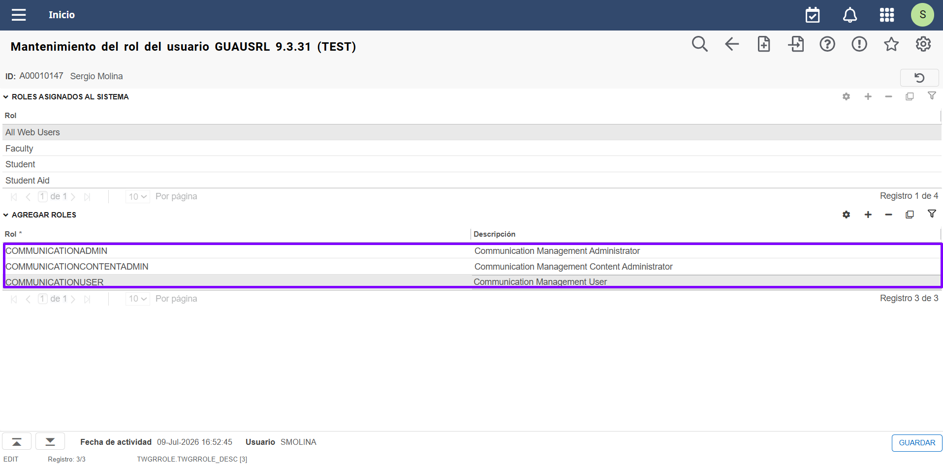
GUAUSRL Administrador Communication Management
Communication Management BCM
1
1. Desde GUAUSRL se debe dar permiso al usuario administrador de Communication Management sobre los 3 roles.
COMMUNICATIONADMIN
COMMUNICATIONCONTENTADMIN
COMMUNICATIONUSER

Slide 10
Configuración de clases de usuario GSASECR

Slide 11
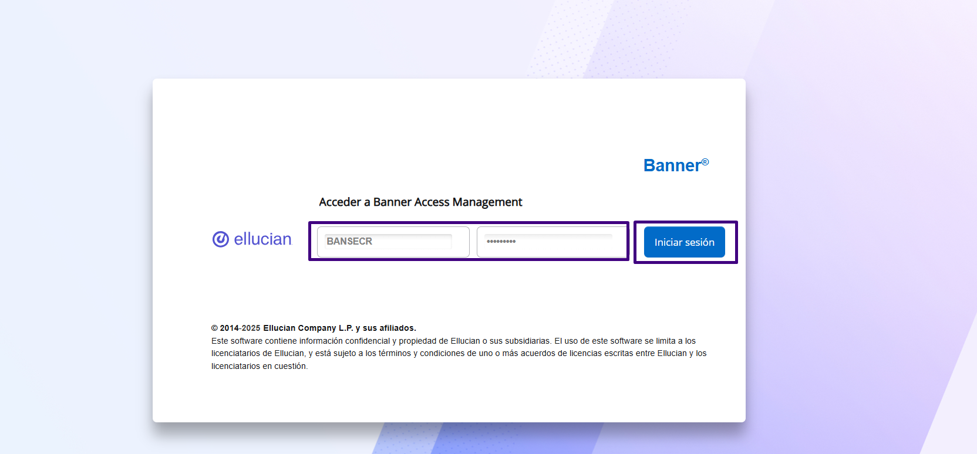
Gestionar privilegios GSASECR
Communication Management BCM
2
2. Presionar el botón Iniciar sesión.
1
1. Con la cuenta de BANSECR se debe ingresar a Banner Access Manager para otorgar permisos al usuario que administrará y publicará las comunicaciones.

Slide 12
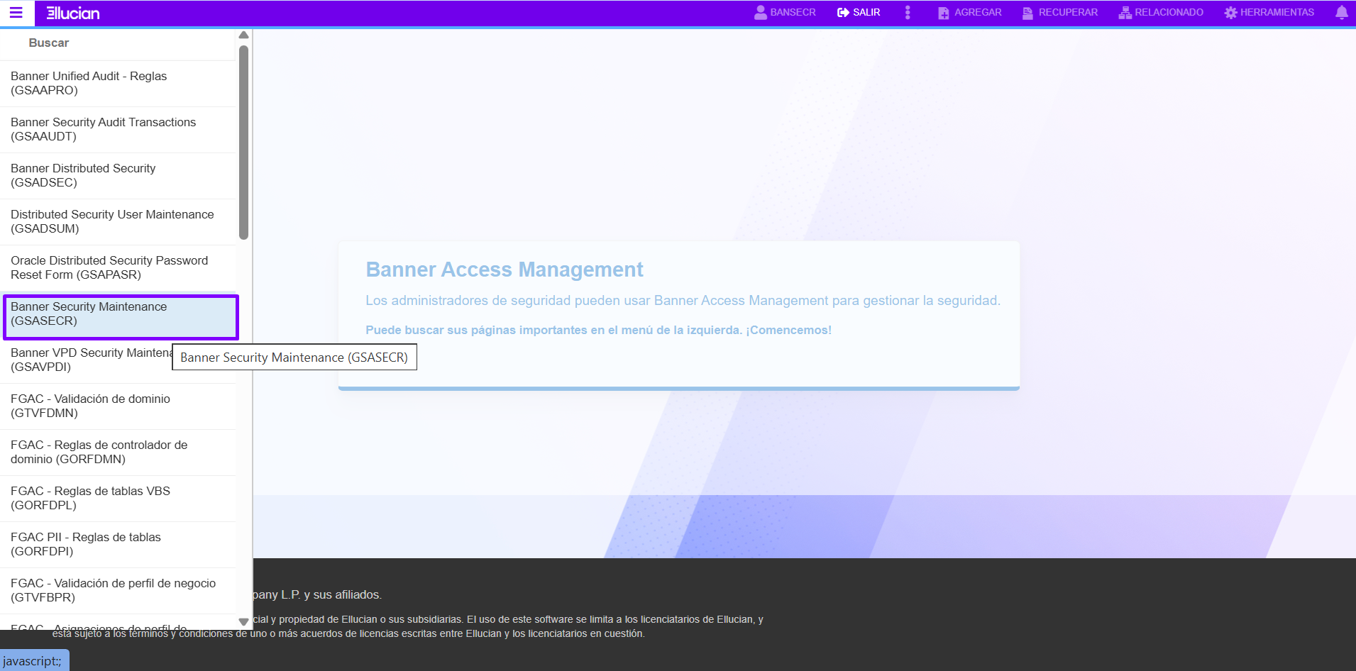
Gestionar privilegios GSASECR
Communication Management BCM
3
3. Presionar el botón del menú ubicado en la parte superior izquierda.
4. Seleccionar la opción Mantenimiento de seguridad de Banner (GSASECR)
4

Slide 13
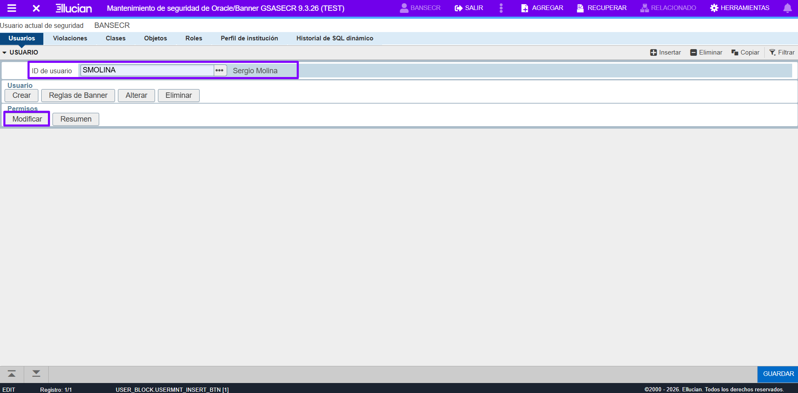
Gestionar privilegios GSASECR
Communication Management BCM
5
6
5. En el campo ID de usuario digitar el usuario administrador a otorgar privilegios.
6. Presionar el botón Modificar.

Slide 14
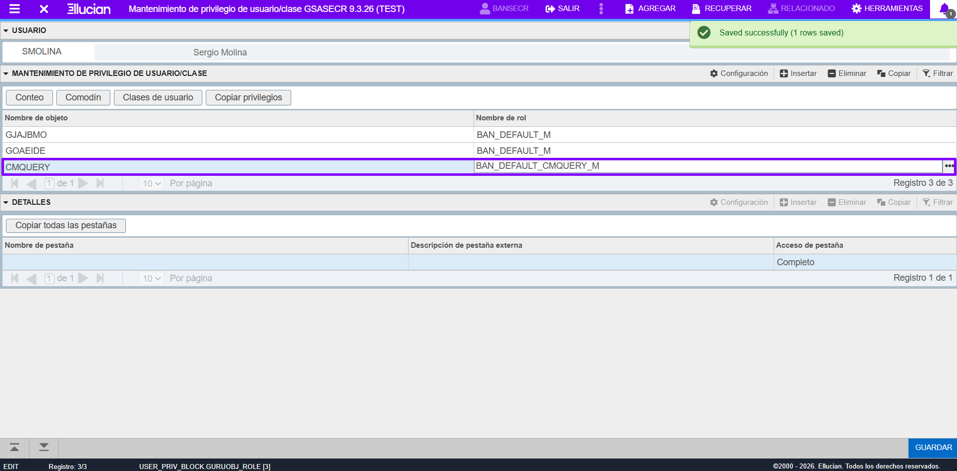
Gestionar privilegios GSASECR
Communication Management BCM
7
8
7. Para crear un nuevo registro se presiona el botón Insertar.
8. Se debe inscribir el objeto CMQUERY al usuario administrador con el rol BAN_DEFAULT_CMQUERY_M

Slide 15
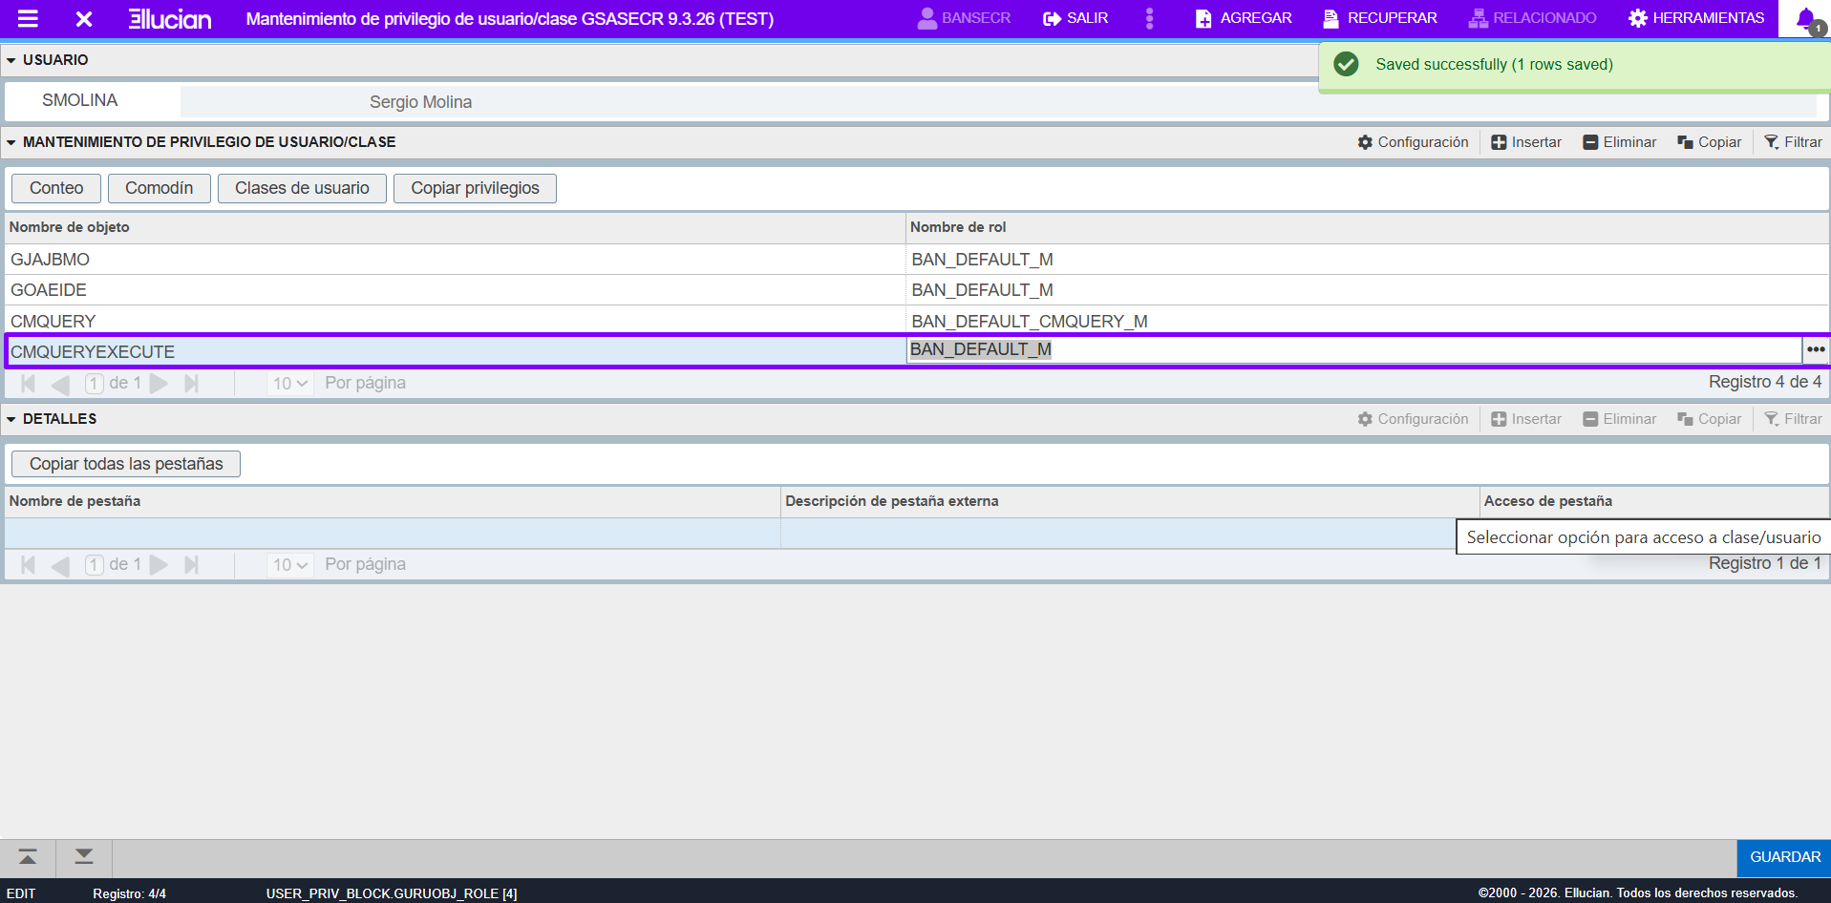
Gestionar privilegios GSASECR
Communication Management BCM
9
10
7. Para crear un nuevo registro se presiona el botón Insertar.
8. Se debe inscribir el objeto CMQUERYEXECUTE al usuario administrador con el rol BAN_DEFAULT_M

Slide 16
Communication Management- Gestionar privilegios validación de permisos
Communication Management BCM
El usuario COMMMGR debe existir y debe tener únicamente los siguientes permisos a nivel de seguridad.
select GOVUROL2_USERID||'--'||GOVUROL2_OBJECT||'--'||GOVUROL2_ROLE||'--'||GOVUROL2_SECURITY_CLASS
from bansecr.GOVUROL2
where GOVUROL2_OBJECT in ('CMQUERY','CMQUERYEXECUTE','BAN_CMQUERY_C')
and GOVUROL2_USERID=UPPER('COMMMGR')
COMMMGR—CMQUERYEXECUTE --BAN_DEFAULT_M
COMMMGR— CMQUERY --BAN_DEFAULT_CMQUERY_M
Nota: El objeto podría estar repetido pero no puede estar con roles diferentes.

Slide 17
Communication Management- Gestionar privilegios validación de permisos
Communication Management BCM
Se puede validar también o asignar los siguientes permisos al usuario COMMMGR
grant execute on GB_COMMON to COMMMGR;

Slide 18
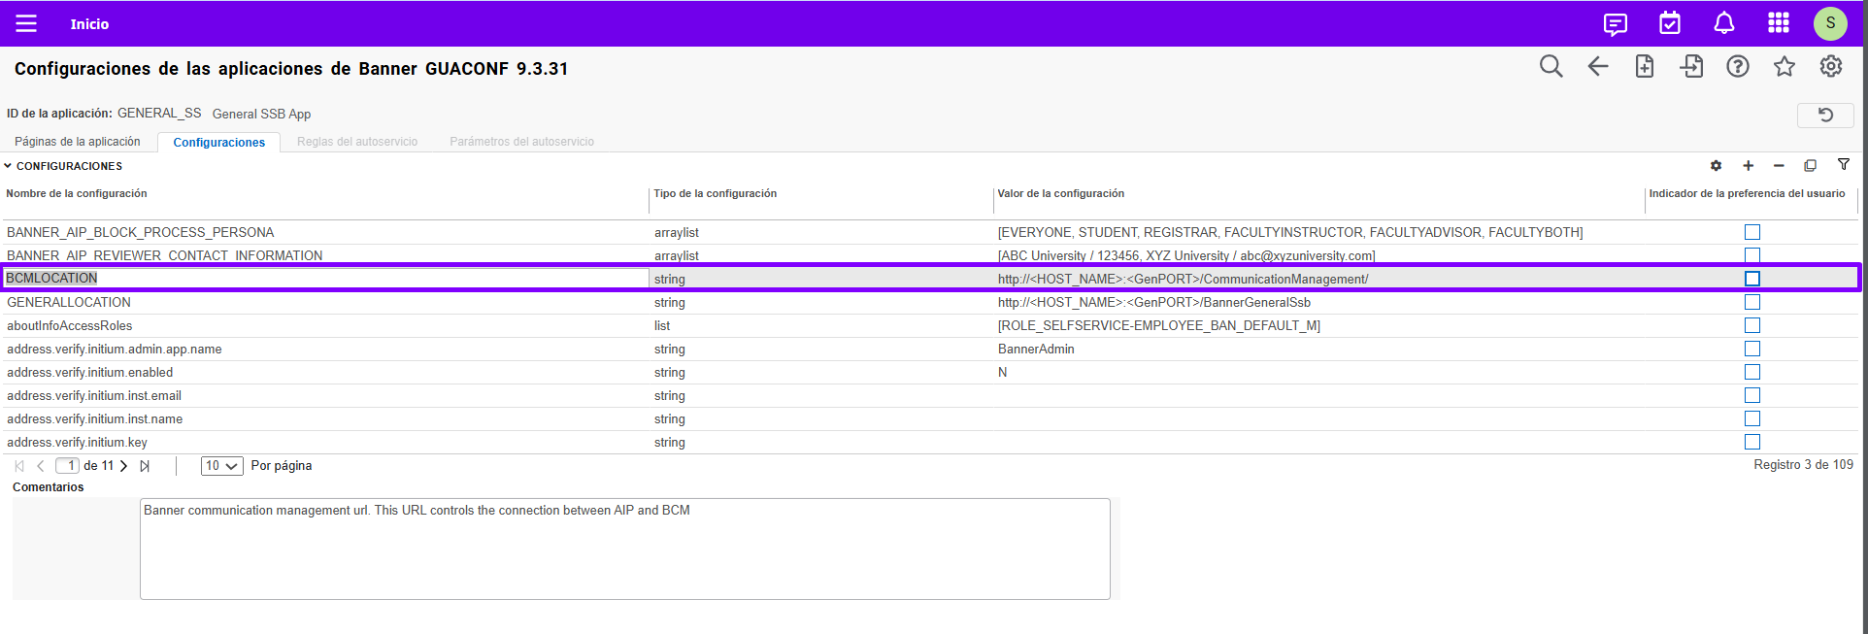
GUACONF Configuración de Aplicaciones
ID de Aplicación: GENERAL_SS
Nombre de configuración: BCMLOCATION

Slide 19
Banner Communication Management
Panorama General

Slide 20
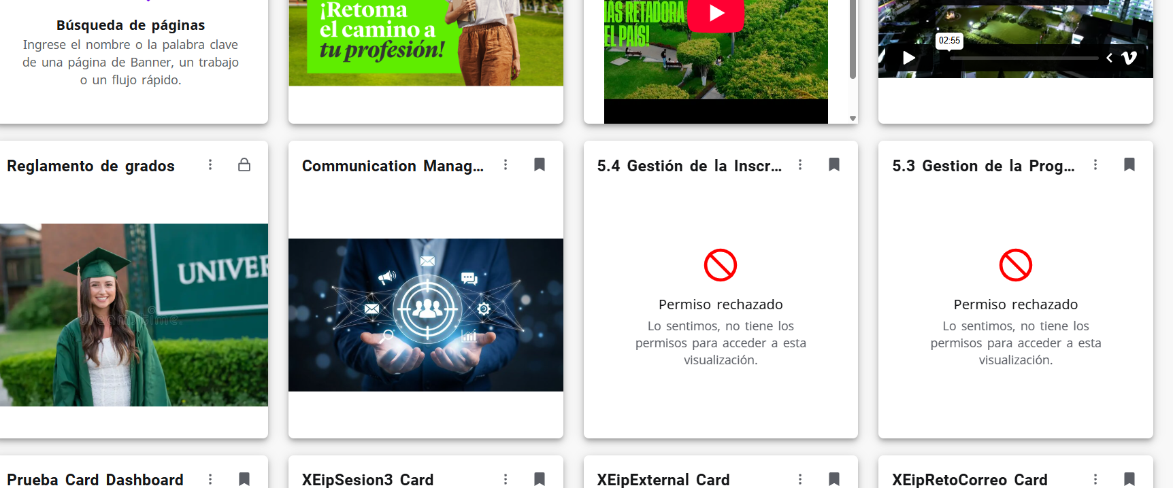
Communication Management
Communication Management BCM
1
1. Desde la página principal, seleccionar la opción Communication Management. http://<HOST_NAME>:<GenPORT>/CommunicationManagement/

Slide 21
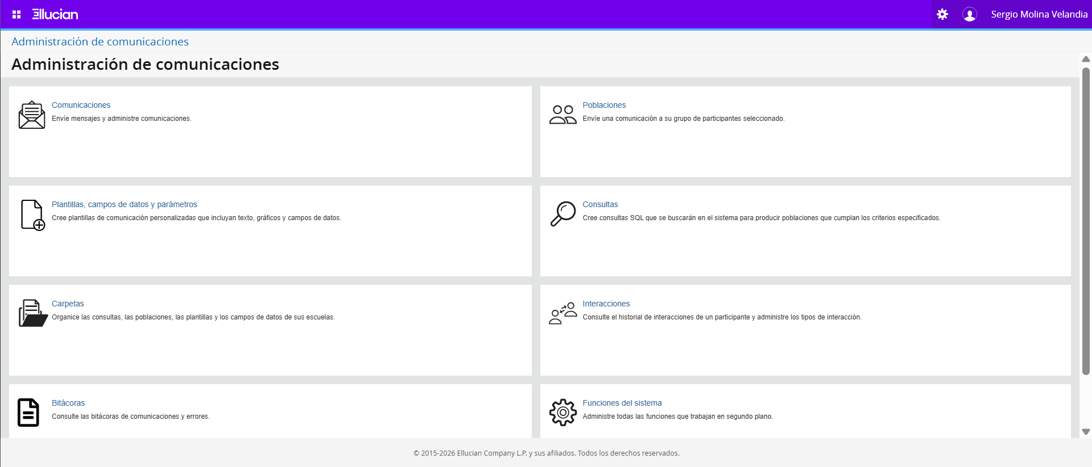
Menú Principal
Communication Management BCM
1. Menú principal de Banner Communication Management
1

Slide 22
Configuración de Servidor de Correo
Communication Management BCM

Slide 23
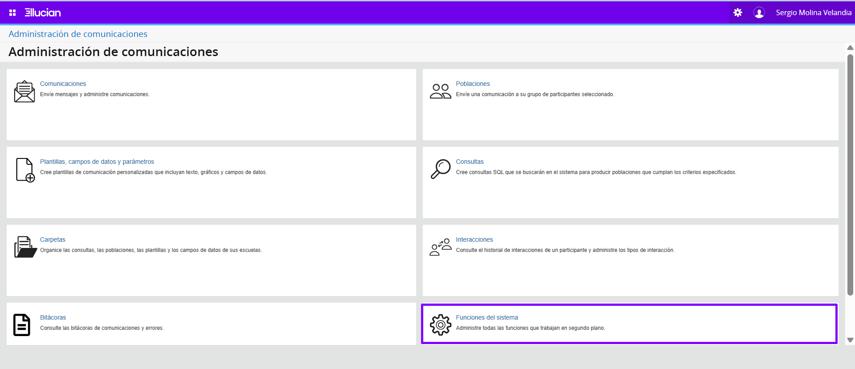
Funciones del sistema
Communication Management BCM
2
2. En la opción de Funciones de Sistemas se crea la información de la Organización.

Slide 24
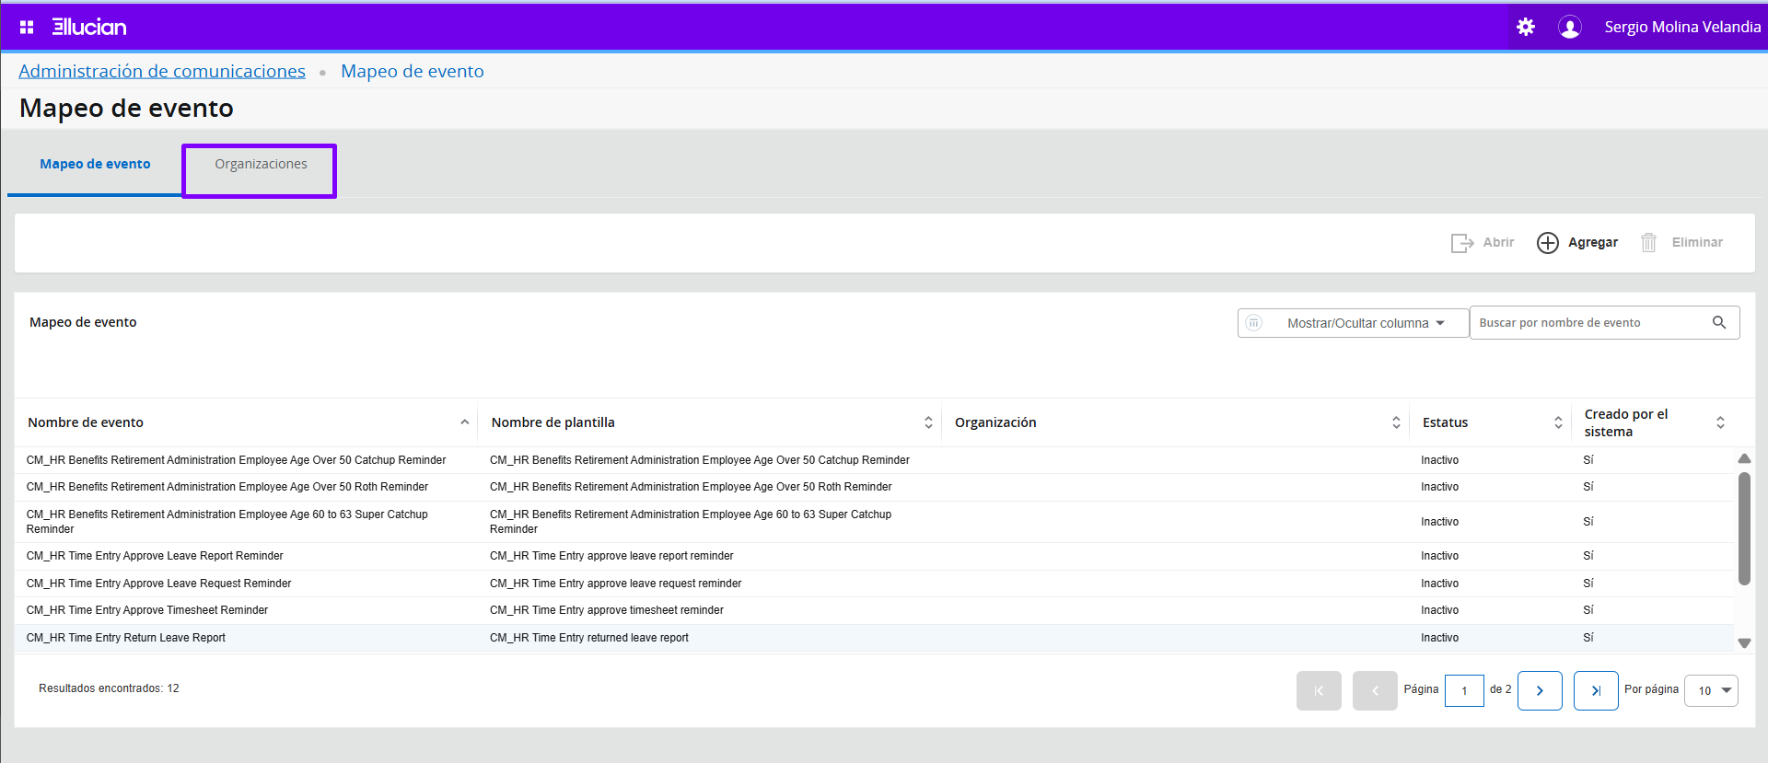
Funciones del sistema
Communication Management BCM
3. Presionar el botón Organizaciones.
3

Slide 25
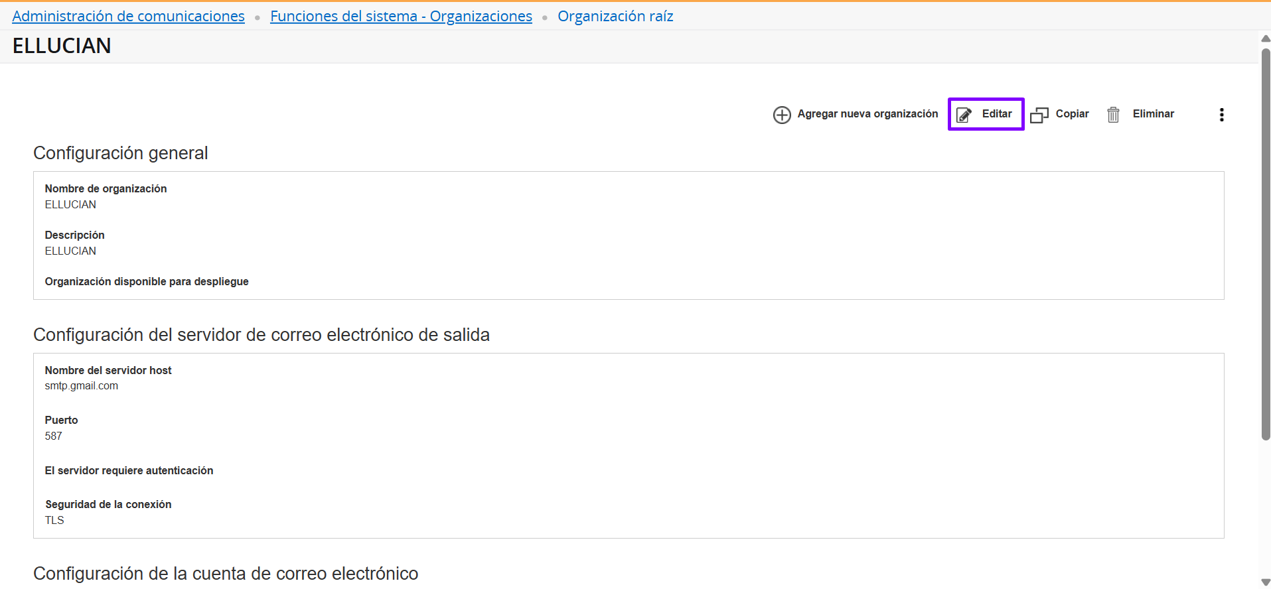
Funciones del sistema
Communication Management BCM
4
4. Presionar el botón Editar para configurar la información del servidor de correo.

Slide 26
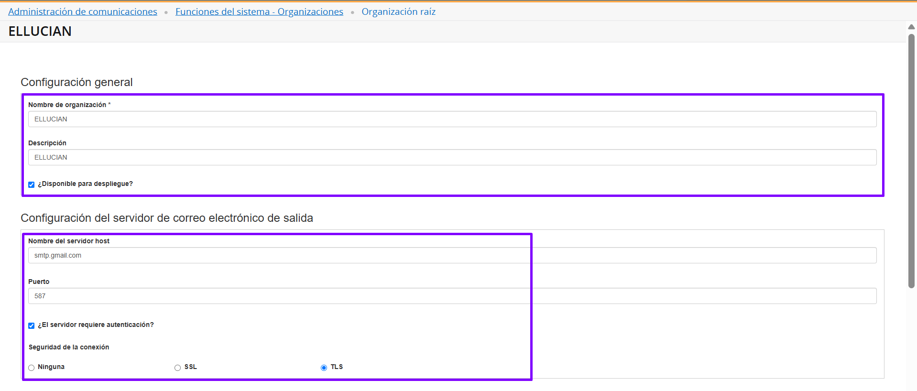
Funciones del sistema - Organizaciones
Communication Management BCM
5. Se define el nombre de la organización.
5
6. Configurar la información dl host, puerto y tipo de conexión del servidor de correo.
6

Slide 27
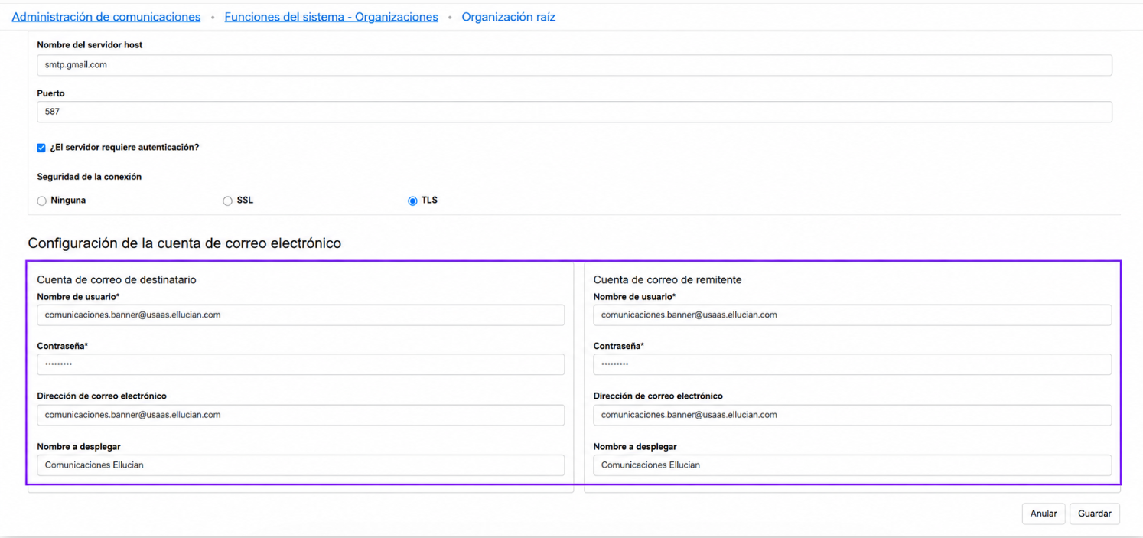
Funciones del sistema - Organizaciones
Communication Management BCM
7. Se define el nombre de usuario, contraseña, dirección de correo electrónico y nombre a desplegar para la cuenta de correo de destinatario y de remitente.
7
8. Finalizar dando clic en el botón Guardar
8

Slide 28
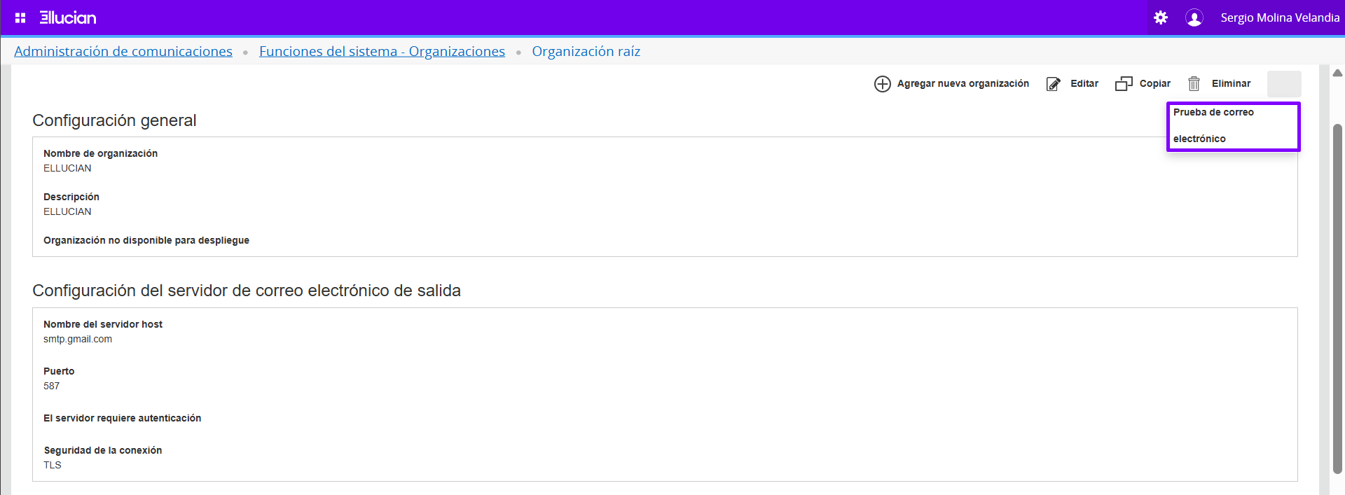
Funciones del sistema – Organizaciones – Prueba de correo
Communication Management BCM
9. Presionar el botón para desplegar la lista de opciones.
9
10
10. Seleccionar la opción para realizar la prueba de envió de correo y saber si el servidor está funcionando adecuadamente.

Slide 29
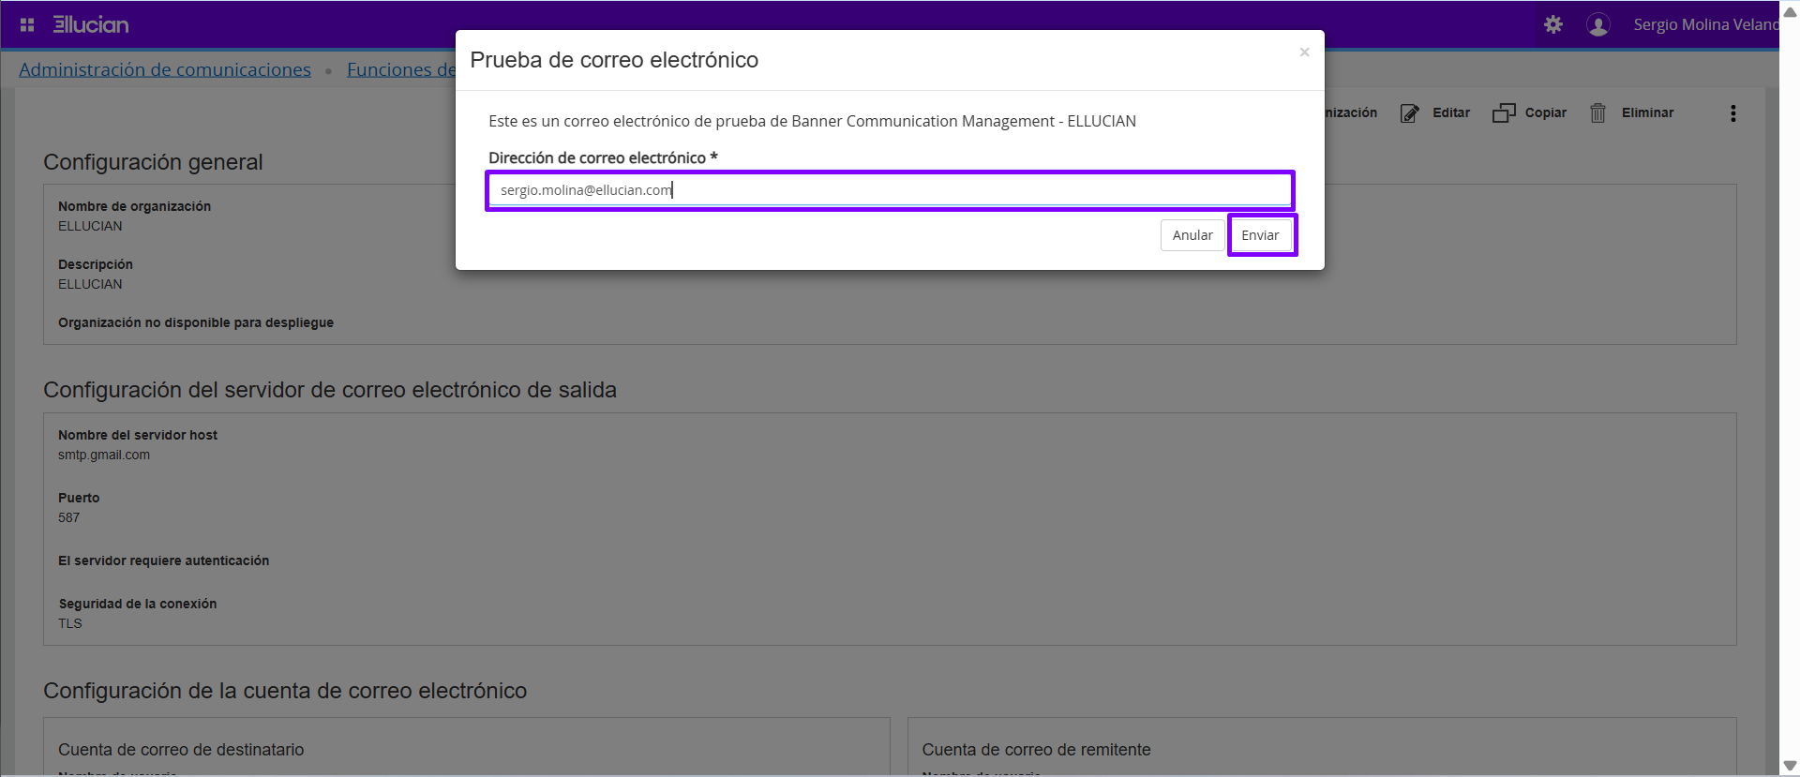
Funciones del sistema – Organizaciones – Prueba de correo
Communication Management BCM
11
12
11. Se abre la ventana para la prueba de correo electrónico, relacionar la dirección de correo electrónico con el que se realizará la prueba.
12. Presionar el botón Enviar.

Slide 30
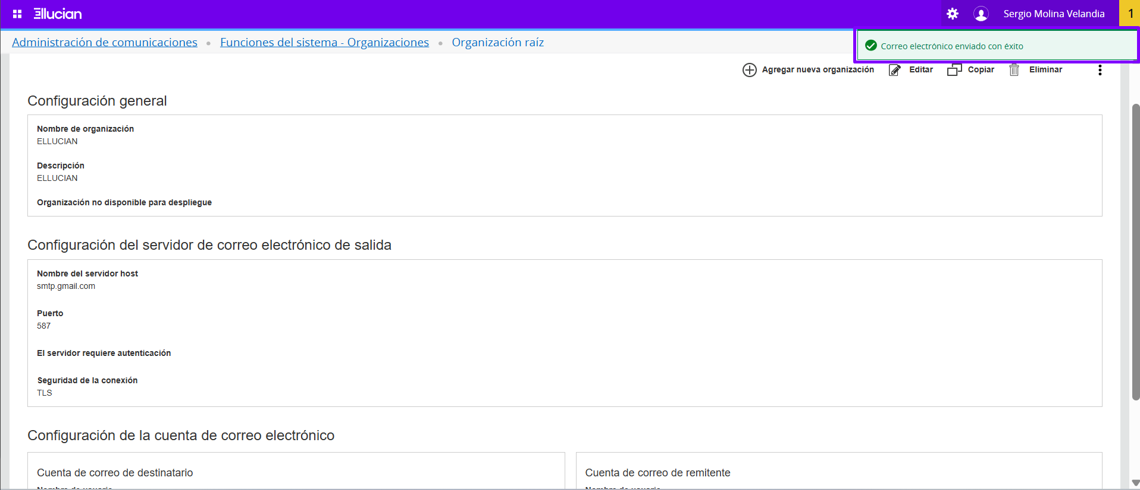
Funciones del sistema – Organizaciones – Prueba de correo
Communication Management BCM
13
13. Se genera mensaje confirmando que el correo electrónico fue enviado con éxito.

Slide 31
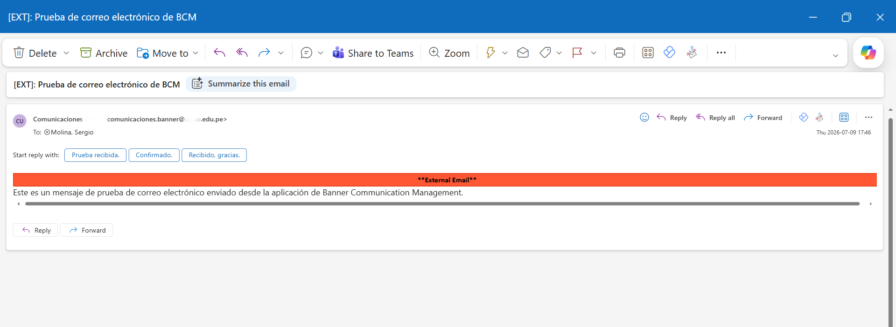
Funciones del sistema – Organizaciones – Prueba de correo
Communication Management BCM
14
14. Se valida la bandeja de entrada del correo y se evidencia la recepción del correo de prueba.

Slide 32
Configuración de Plantillas
Communication Management BCM

Slide 33
Administración de Comunicaciones - Plantillas

Slide 34
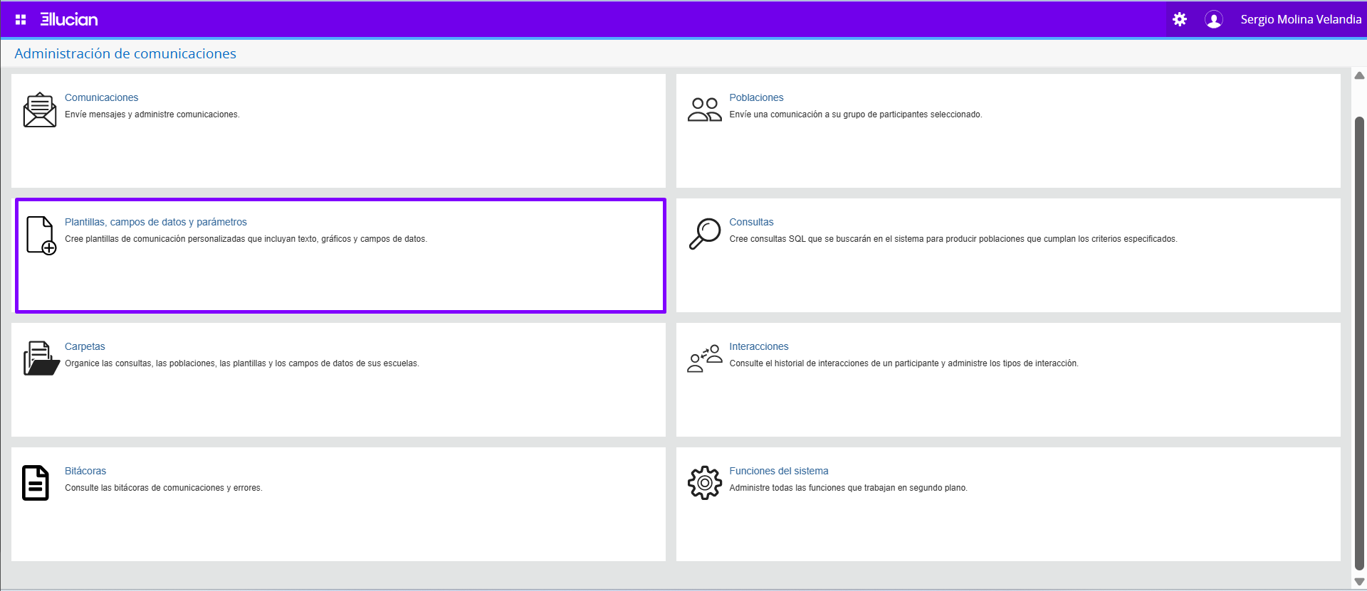
Plantillas, campos de datos y parámetros
Communication Management BCM
1. Desde esta opción se crean las plantillas de los mails que se enviarán
1

Slide 35
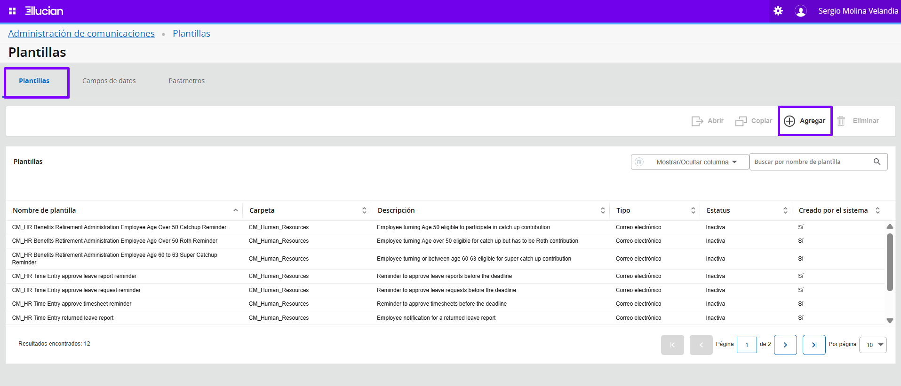
Plantillas, campos de datos y parámetros
Communication Management BCM
3. Presionar el botón Agregar.
2. Se relacionan las Plantillas existentes.
2
3

Slide 36
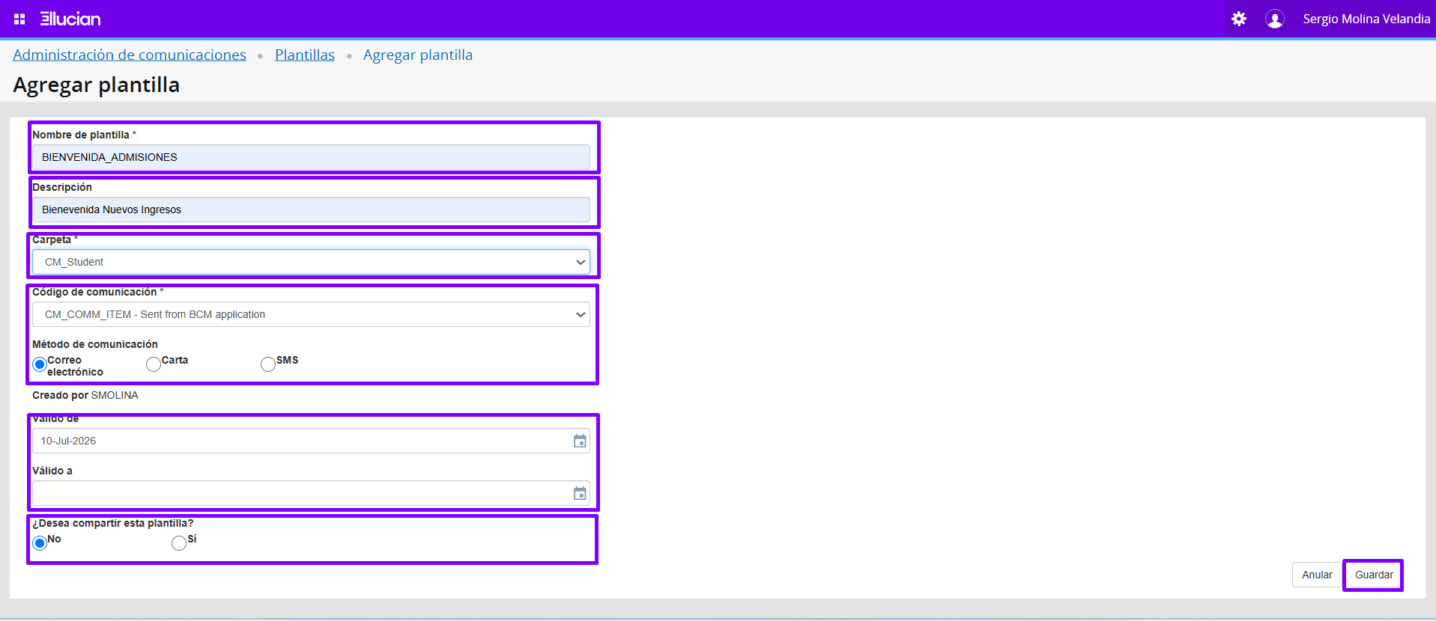
Plantillas, campos de datos y parámetros
Communication Management BCM
4. Diligenciar el nombre y la descripción de la plantilla.
4
5. Seleccionar la carpeta en la que quedará creada la plantilla.
5
6
6. Seleccionar el método de comunicación Correo electrónico.
7. Definir la fecha inicio y la fecha fin de vigencia para la plantilla.
9. Diligenciar los campos y presionar el botón Guardar.
7
8
8. Definir si la plantilla será o no compartida.
9

Slide 37
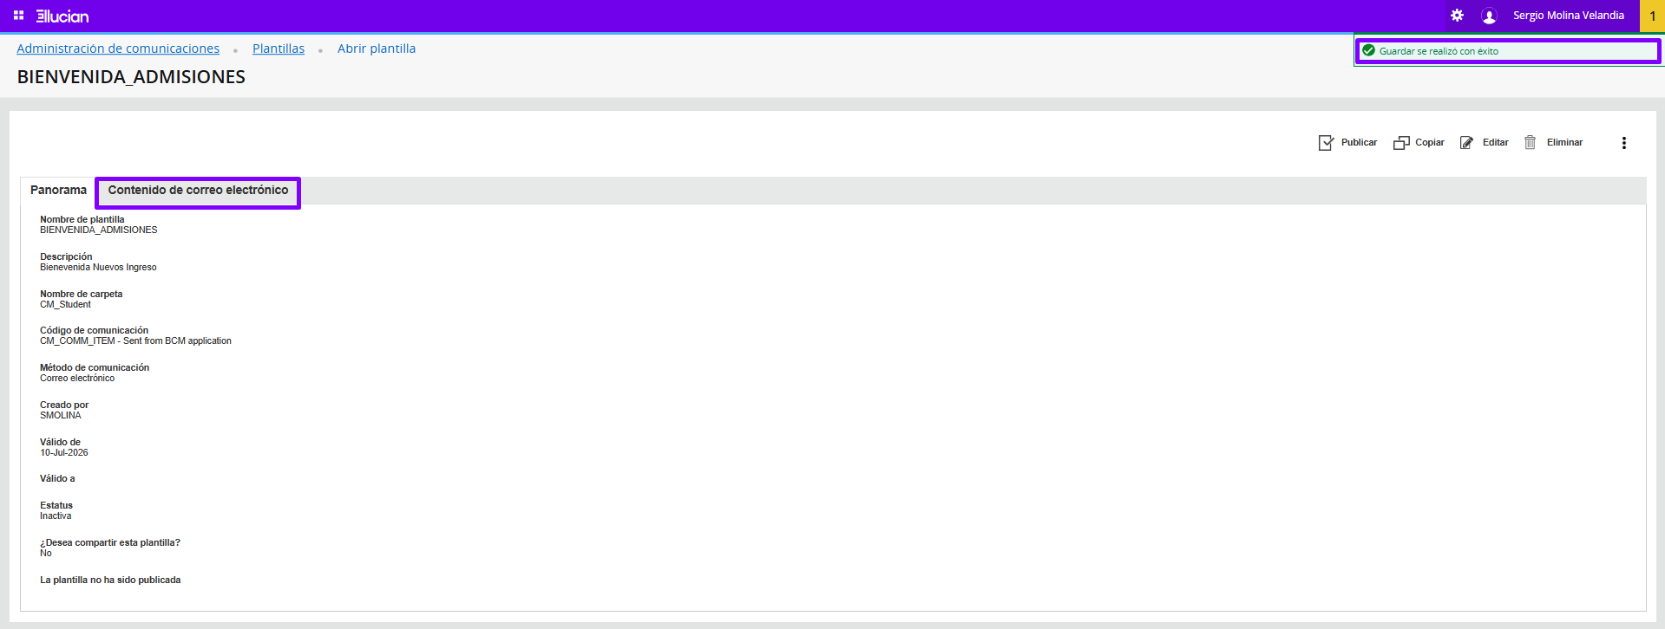
Plantillas, campos de datos y parámetros
Communication Management BCM
10. Se genera mensaje de confirmación indicando que los cambios se guardaron con éxito.
10
11
11. Presionar el botón Contenido de correo electrónico.

Slide 38
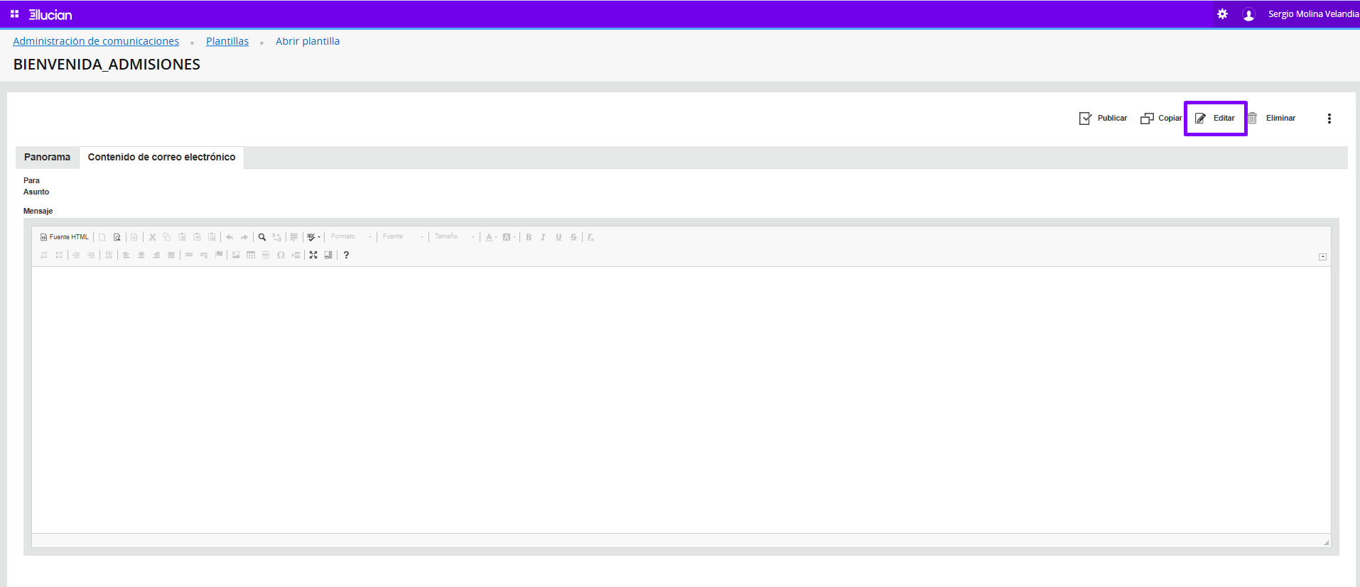
Plantillas, campos de datos y parámetros
Communication Management BCM
12
12. Presionar el botón Editar.

Slide 39
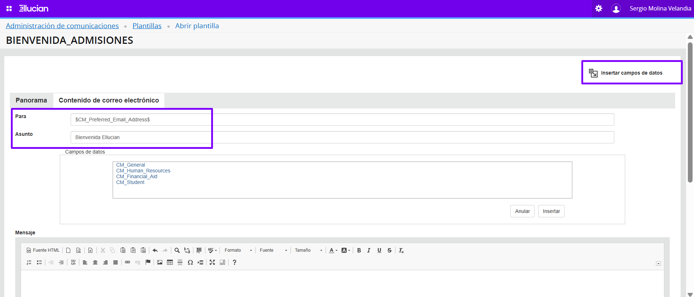
Plantillas, campos de datos y parámetros
Communication Management BCM
Campos de datos:
CM_General $CM_Preferred_Email_Address$
CM_General $CM_First_Name$
14
13. Diligenciar los campos Para y Asunto.
14. Presionar el botón Insertar campos de datos
13

Slide 40
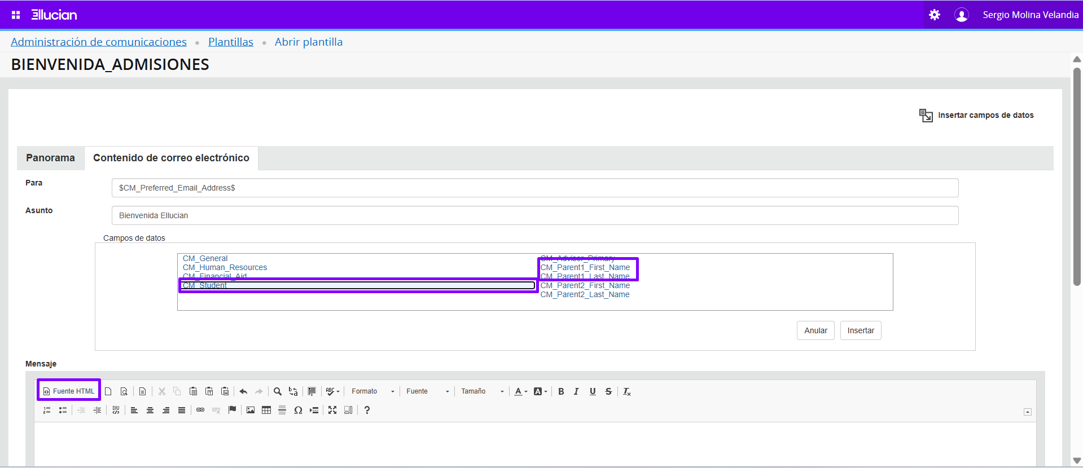
Plantillas, campos de datos y parámetros
Communication Management BCM
15. Seleccionar la opción CM_Student.
17. Presionar el botón Fuente.
16. Seleccionar la opción CM_Parent1_First_Name.
16
15
17

Slide 41
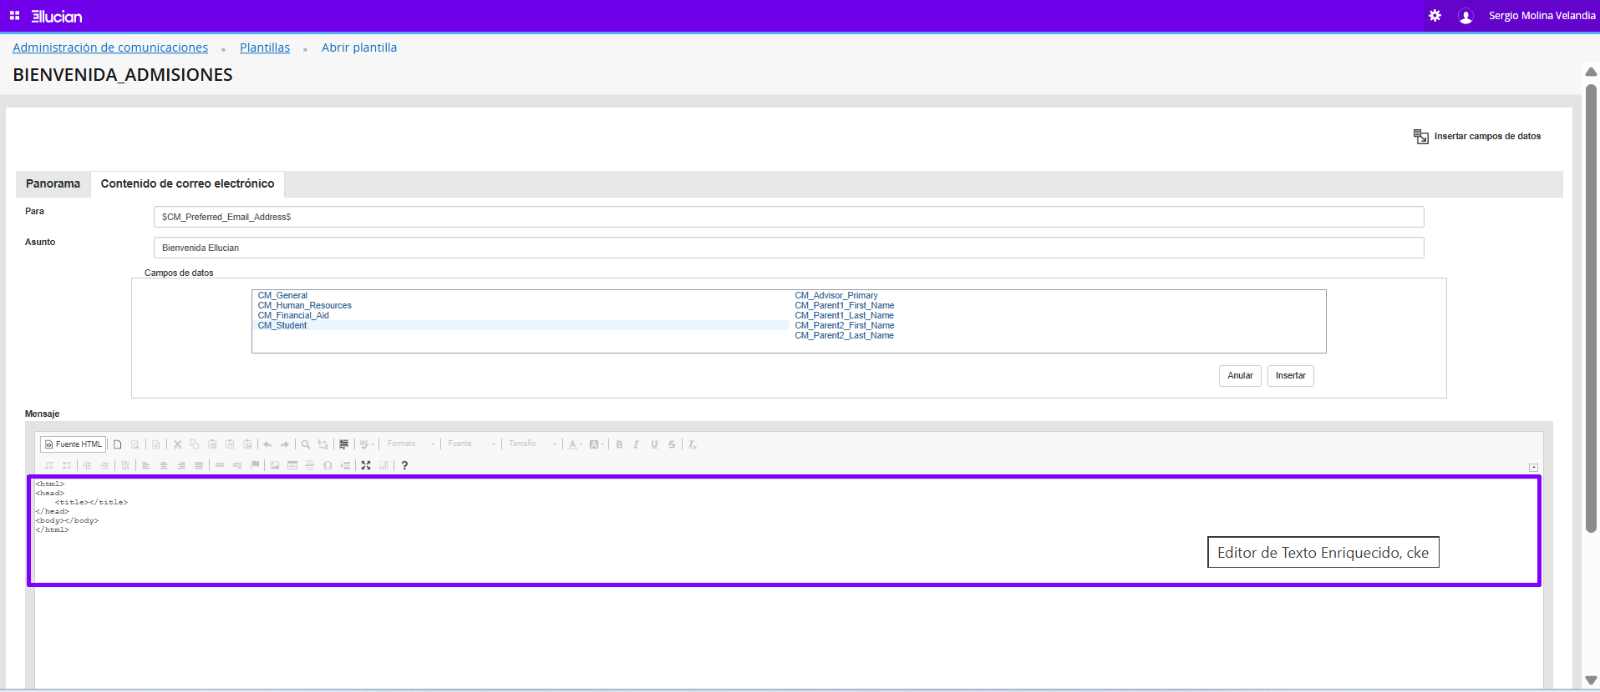
Plantillas, campos de datos y parámetros
Communication Management BCM
18
18. Se despliega un cuadro de texto en el cual se define el cuerpo del correo electrónico utilizando etiquetas html.

Slide 42
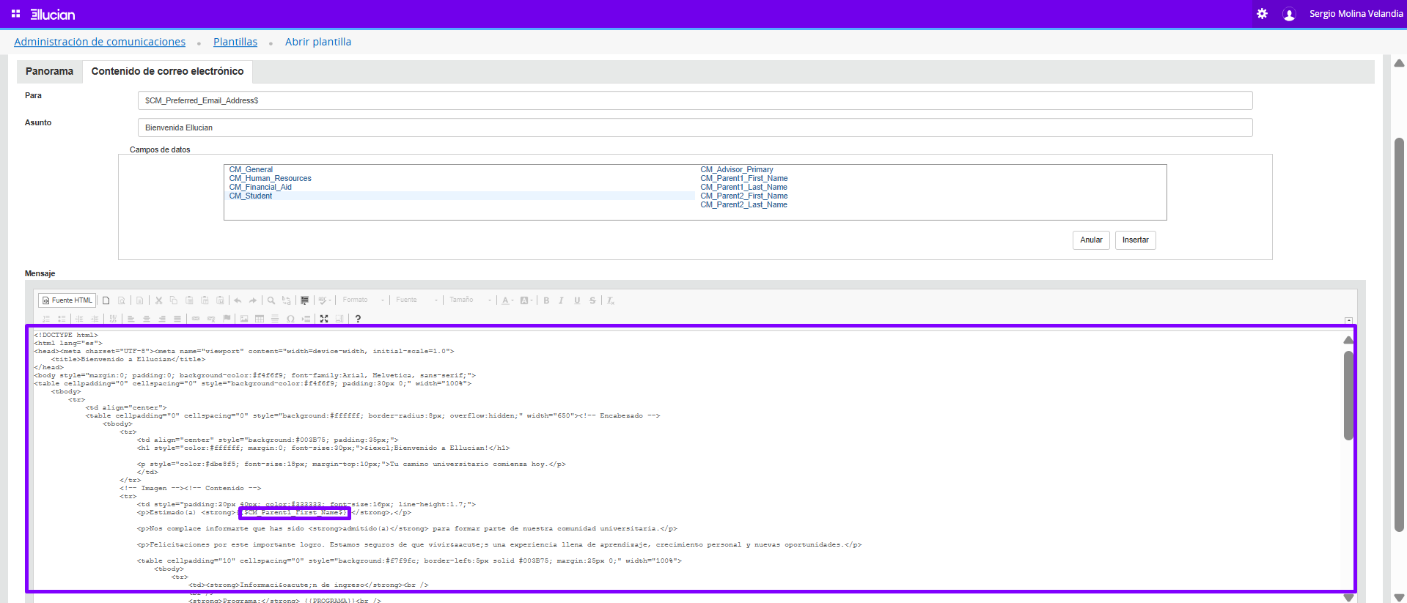
Plantillas, campos de datos y parámetros
Communication Management BCM
19. Se define el cuerpo del correo electrónico utilizando etiquetas html.
19

Slide 43
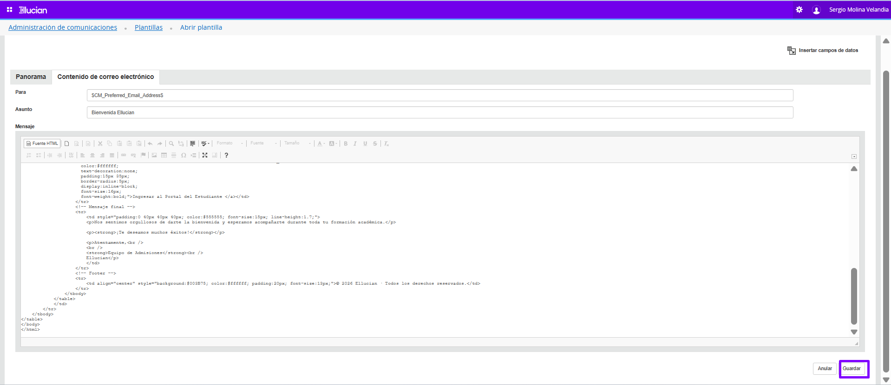
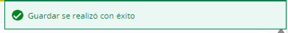
Plantillas, campos de datos y parámetros
Communication Management BCM
22
22. Se genera mensaje confirmando que los cambios se realizaron con éxito.
21. Diligenciar los campos y presionar el botón Guardar.
21

Slide 44
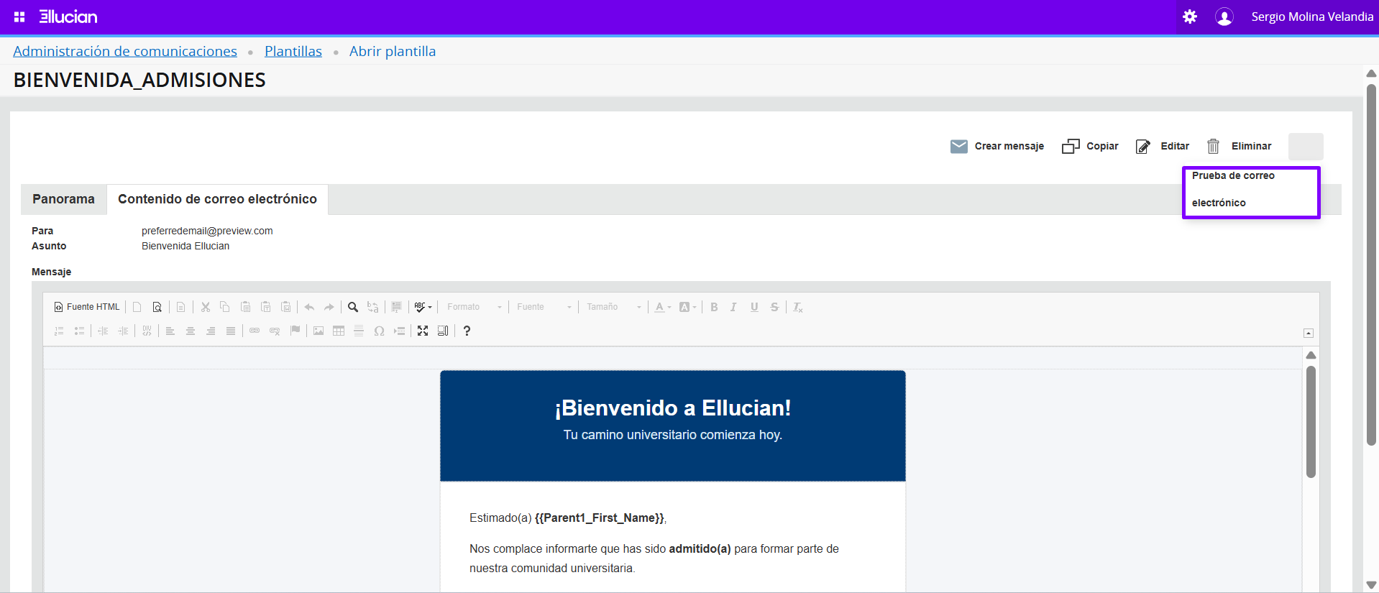
Plantillas, campos de datos y parámetros
Communication Management BCM
23. Presionar el botón para desplegar la lista de opciones.
23
24
24. Seleccionar la opción para realizar la prueba de envió de correo y saber si el servidor está funcionando adecuadamente.

Slide 45
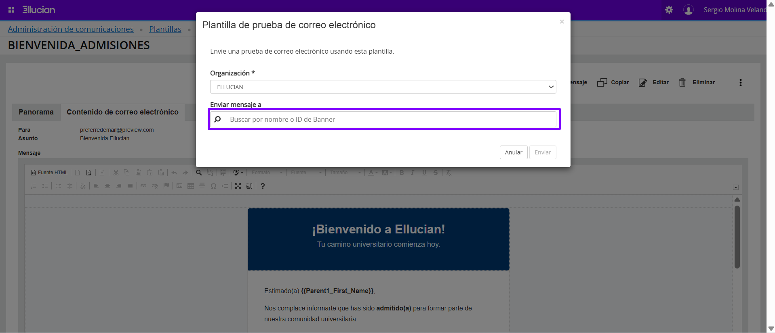
Plantillas, campos de datos y parámetros
Communication Management BCM
25
25. Se abre la ventana de la plantilla de prueba de correo electrónico, buscar por nombre o ID de Banner con el que se realizará la prueba.

Slide 46
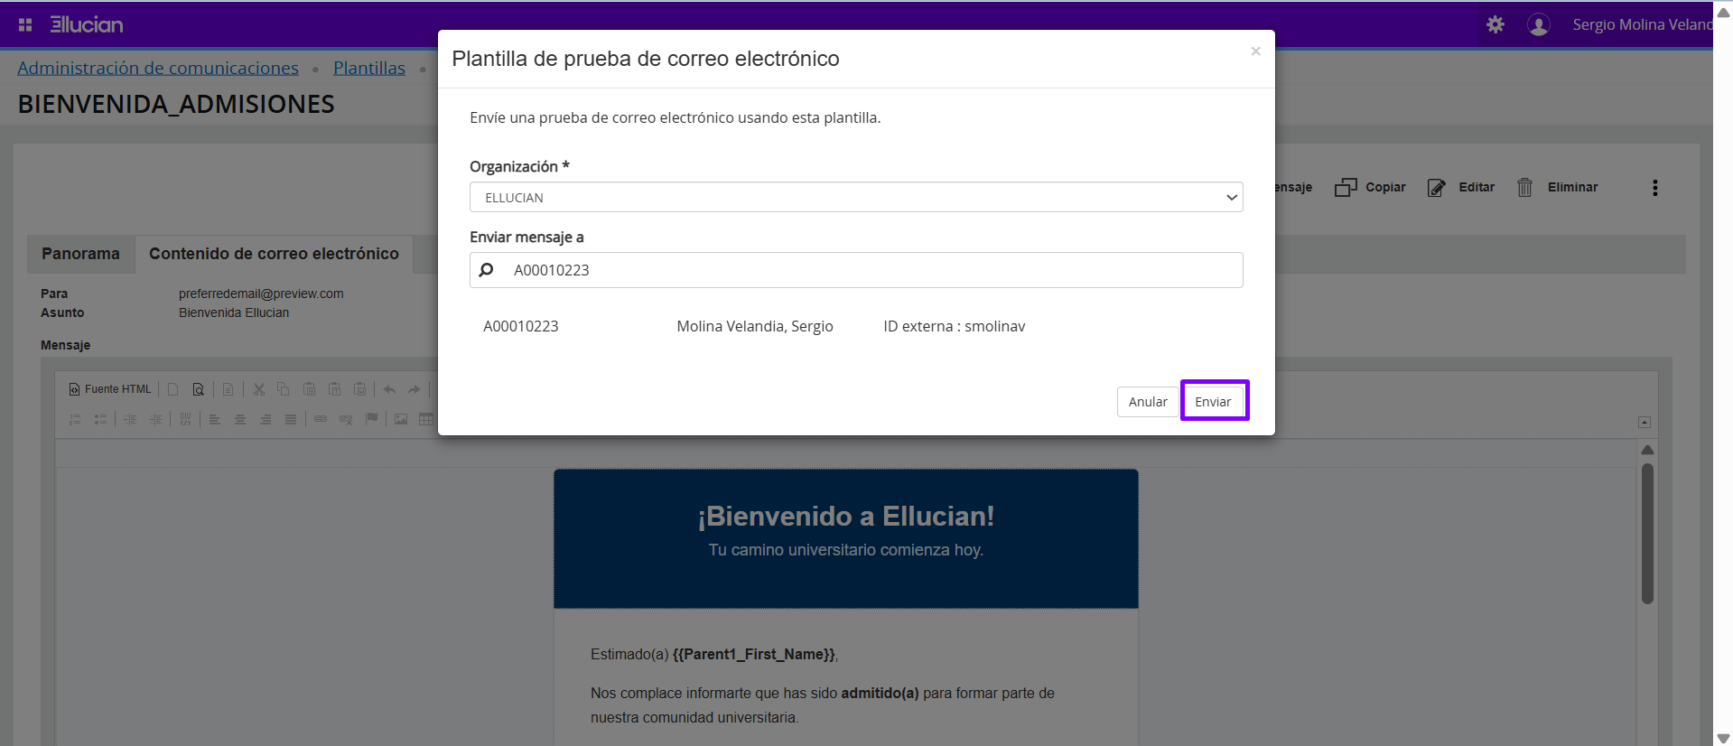
Plantillas, campos de datos y parámetros
Communication Management BCM
26
26. Presionar el botón Enviar.

Slide 47
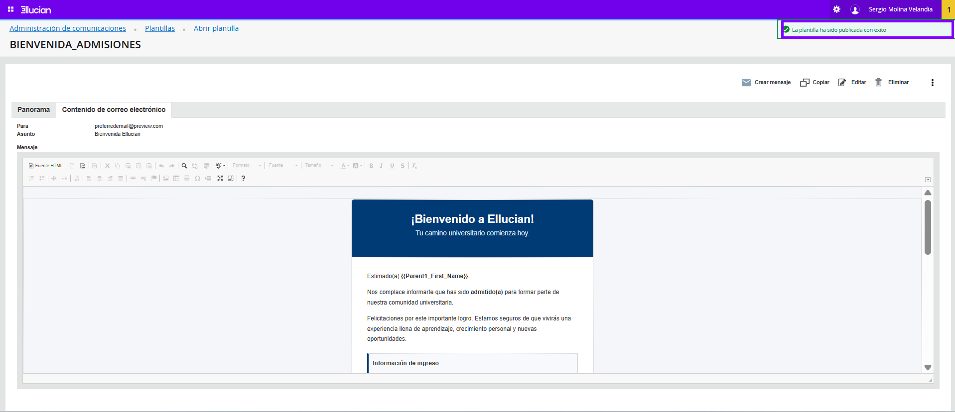
Plantillas, campos de datos y parámetros
Communication Management BCM
27
27. Se genera mensaje confirmando que los cambios se realizaron con éxito.

Slide 48
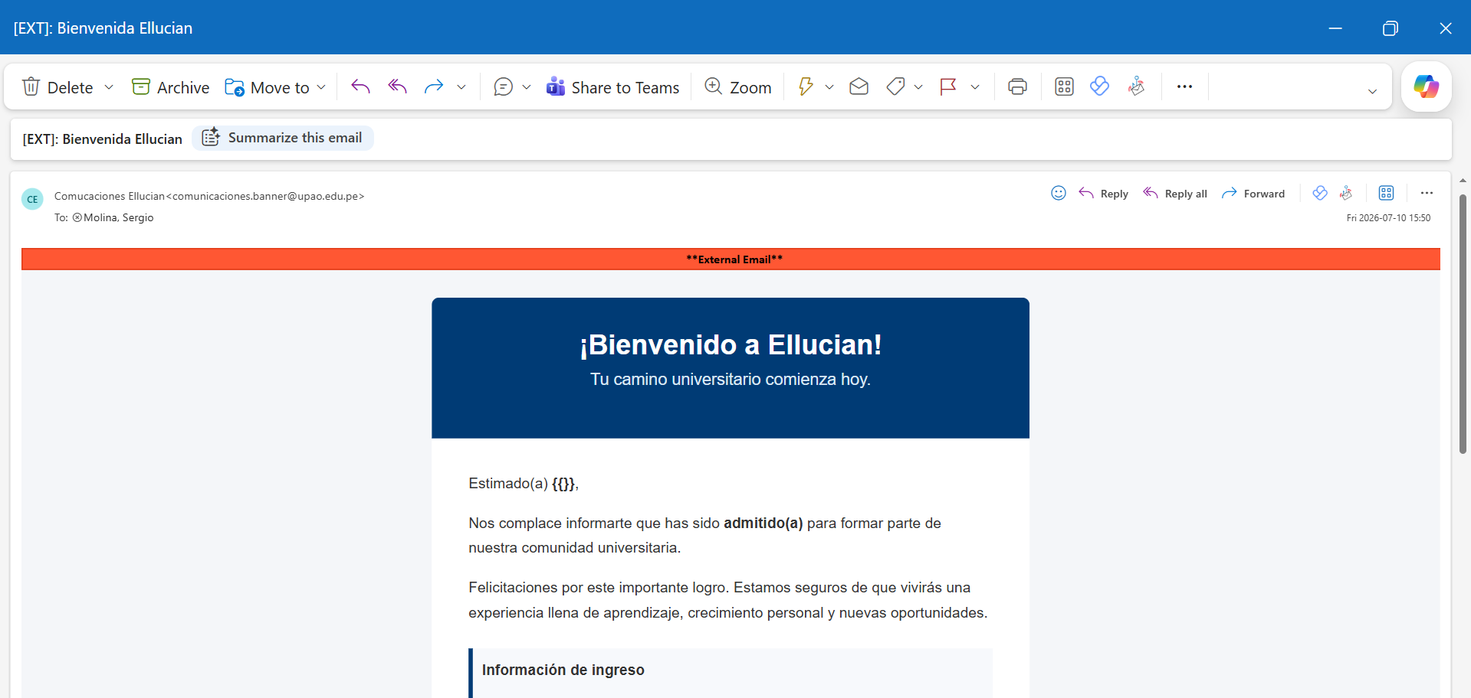
Plantillas, campos de datos y parámetros
Communication Management BCM
28
28. Se valida la bandeja de entrada del correo y se evidencia la recepción del correo de prueba.

Slide 49
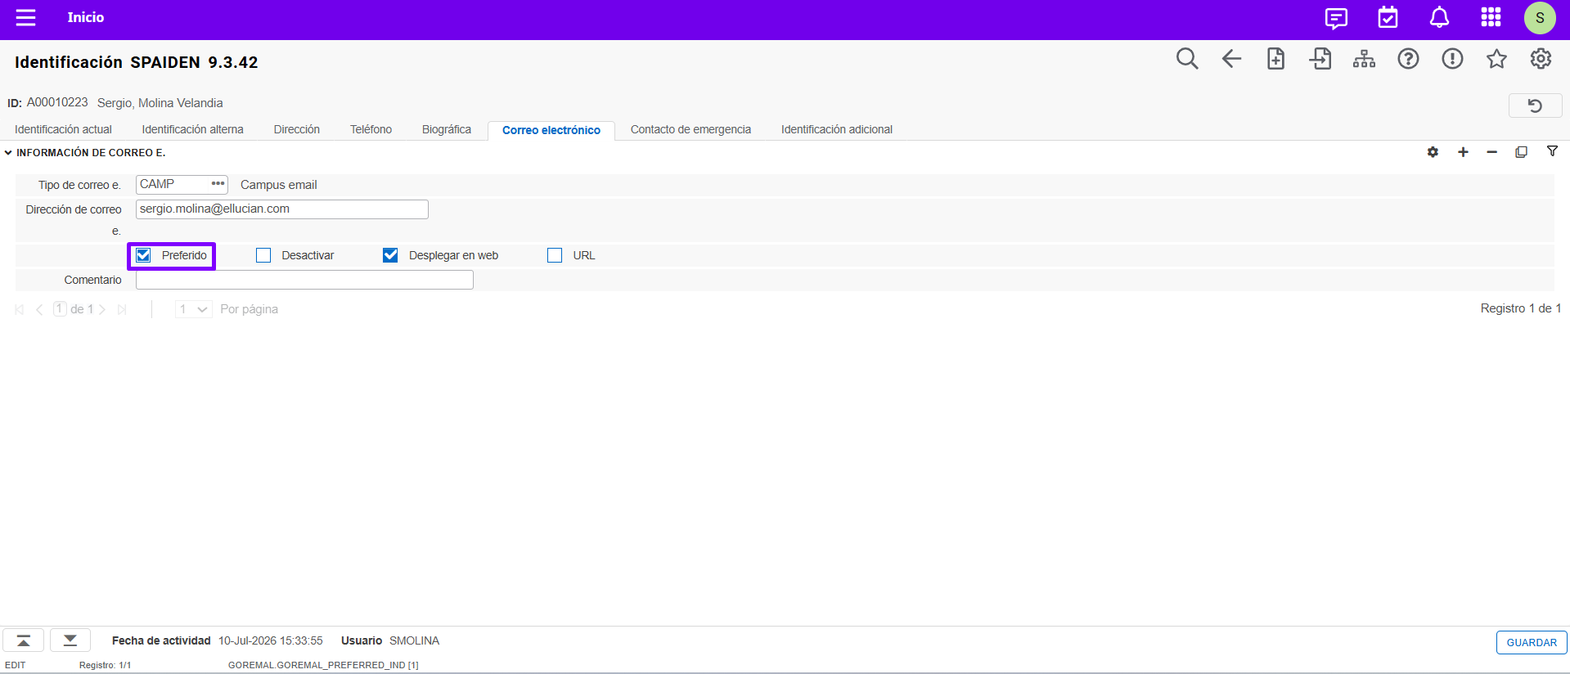
Plantillas, campos de datos y parámetros
Communication Management BCM
29
29. Para que el correo electrónico se envíe de forma exitosa, en la página administrativa SPAIDEN el/los ID deben tener activo el check del campo Preferido según el campo de datos definido anteriormente:
CM_General $CM_Preferred_Email_Address$

Slide 50
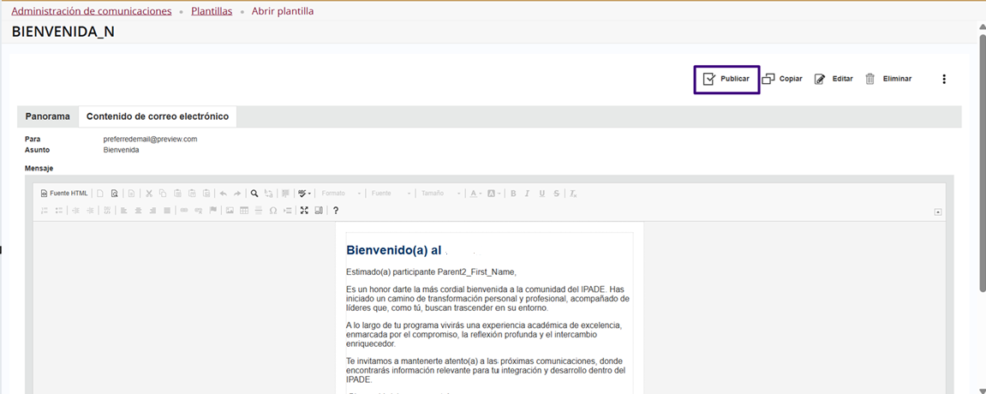
Plantillas, campos de datos y parámetros
Communication Management BCM
30
30. Luego de validar que el correo se envía correctamente, presionar el botón Publicar para que la plantilla para que esté Activa y la podamos ocupar para el envío de correo.

Slide 51
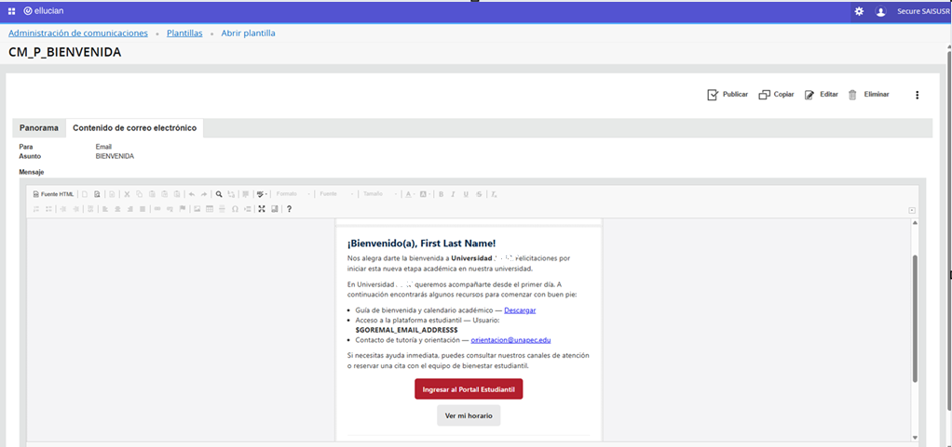
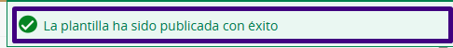
Plantillas, campos de datos y parámetros
Communication Management BCM
31
31. Se genera mensaje confirmando que la plantilla se publicó exitosamente.

Slide 52
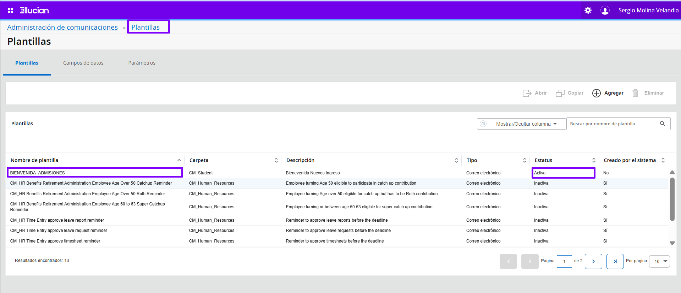
Plantillas, campos de datos y parámetros
Communication Management BCM
32
32. Se presiona el botón Plantillas.
33. En el campo Estatus se valida que la plantilla creada se encuentre Activa.
33

Slide 53
Selección de Población
Communication Management BCM

Slide 54
Administración de Comunicaciones – Poblaciones

Slide 55
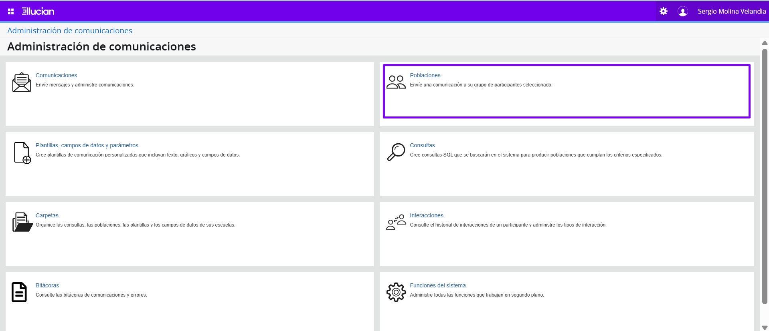
BCM – Crear selección de población
Communication Management BCM
1
1. Desde esta opción se crea la selección de población para el envío de las respectivas comunicaciones.

Slide 56
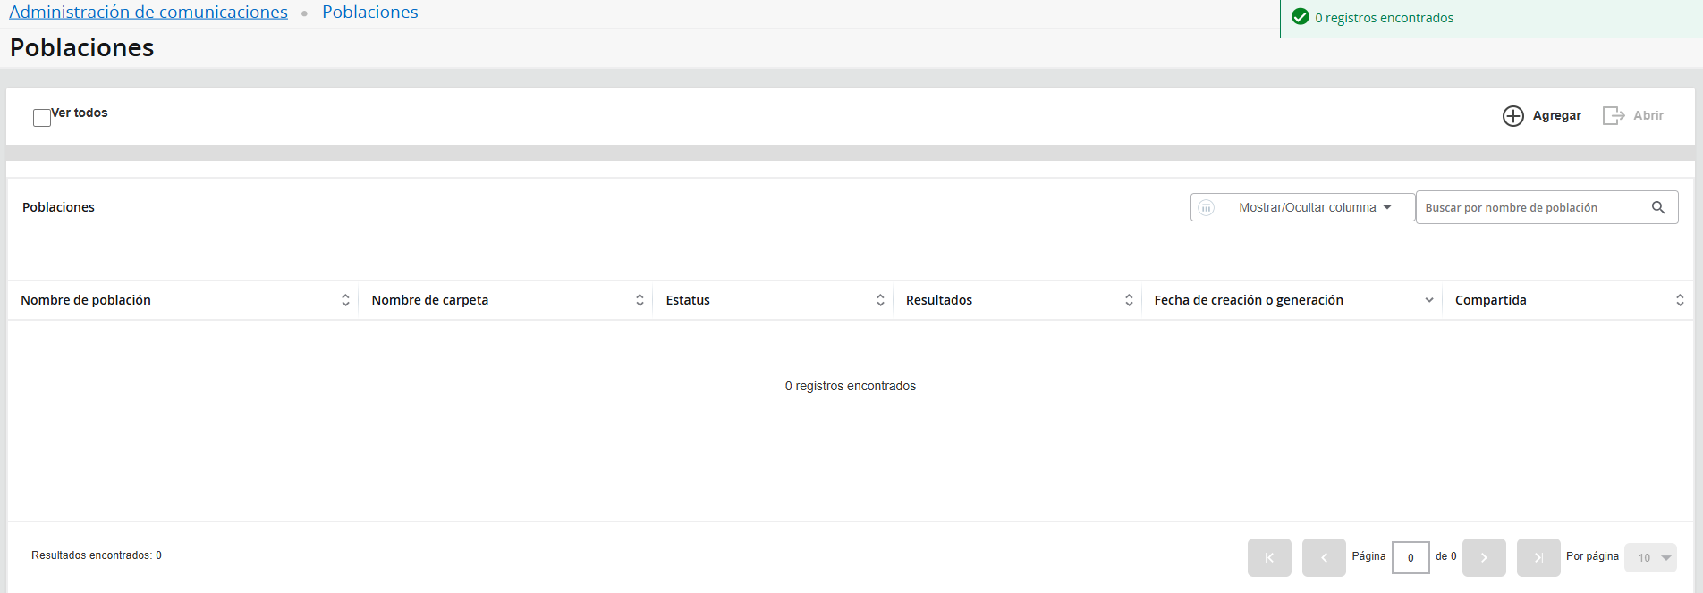
BCM – Crear selección de población
Communication Management BCM
2. Se presiona el botón Agregar para crear una nueva población.
2

Slide 57
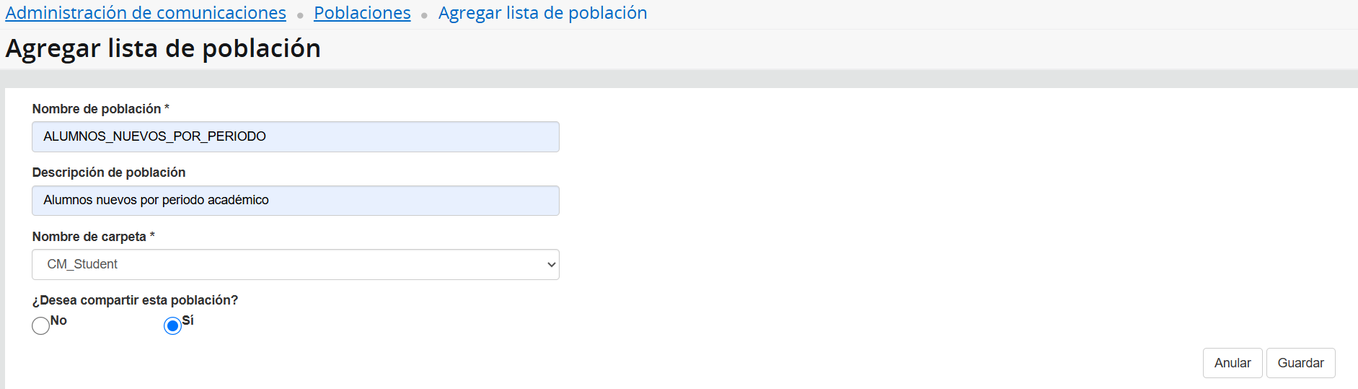
BCM – Crear selección de población
Communication Management BCM
3. Definir el nombre y la descripción de la población.
3
4. Seleccionar el nombre de la carpeta en la que será creada la población.
4
6. Diligenciar los campos y presionar el botón Guardar.
5
5. Definir si la población será o no compartida.
6

Slide 58
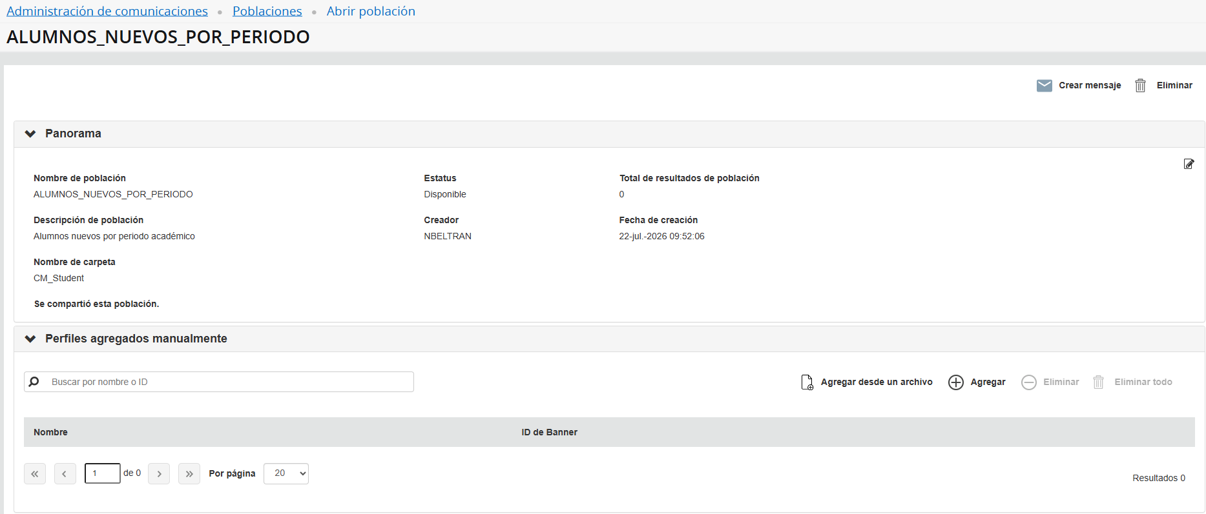
BCM – Crear selección de población
Communication Management BCM
7. Se genera mensaje confirmando que la población se creó exitosamente.
7
8. Se relaciona un panorama general de la población creada.
8

Slide 59
BCM – Crear selección de población
Communication Management BCM
9. Presionar el botón Agregar desde un archivo.
9
La Selección de Población puede ser llenada:
Manualmente cargando directamente los Ids
A partir de un Excel
Generada con base en un query predefinido

Slide 60
Opción manual

Slide 61
BCM – Crear selección de población
Communication Management BCM
10. Presionar el botón Agregar
10

Slide 62
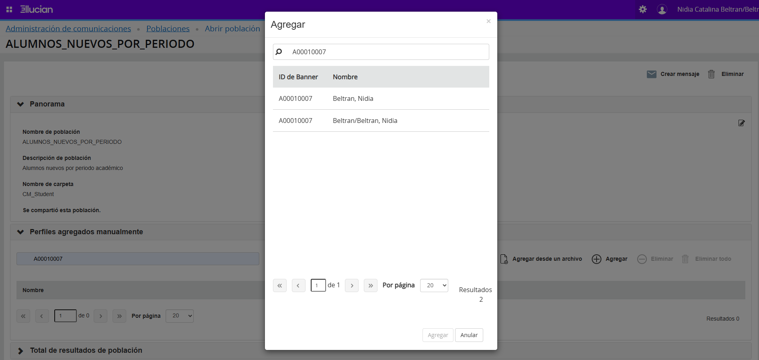
BCM – Crear selección de población
Communication Management BCM
11
11. Puede buscar por ID o por Nombre o por Apellido de la persona. Seleccionar el ID
12. Agregar.
12

Slide 63
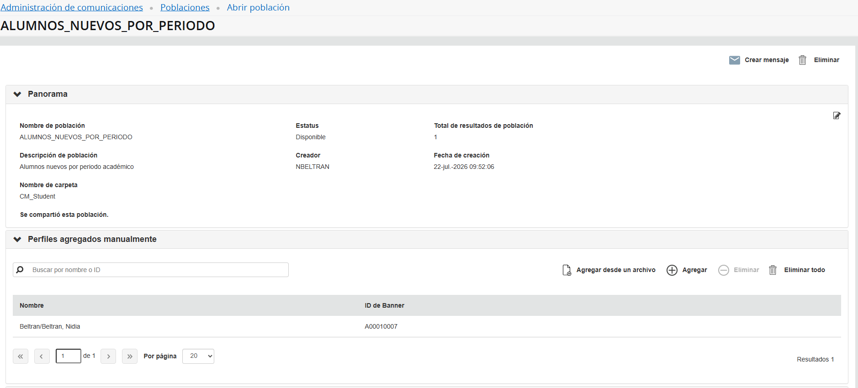
BCM – Crear selección de población
Communication Management BCM
14
13. Aparecerán las personas adicionadas.
14. Puede seguir Agregando o Eliminando
13

Slide 64
Opción Archivo

Slide 65
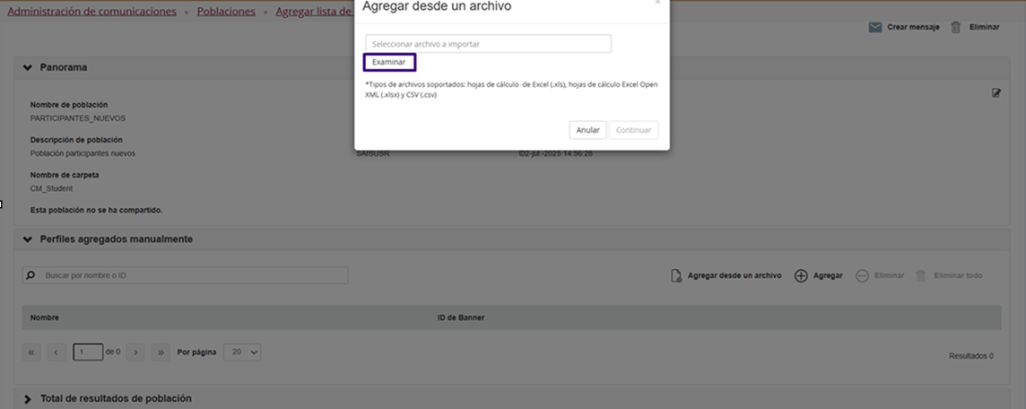
BCM – Crear selección de población
Communication Management BCM
11
11. Presionar el botón Examinar.
10. Se abre ventana Agregar desde un archivo.
10
Se debe tener en cuenta los tipos de archivos soportados: hojas de cálculo de Excel (.xls), hojas de cálculo Excel Open XML (.xlsx) y CSV (.csv)

Slide 66
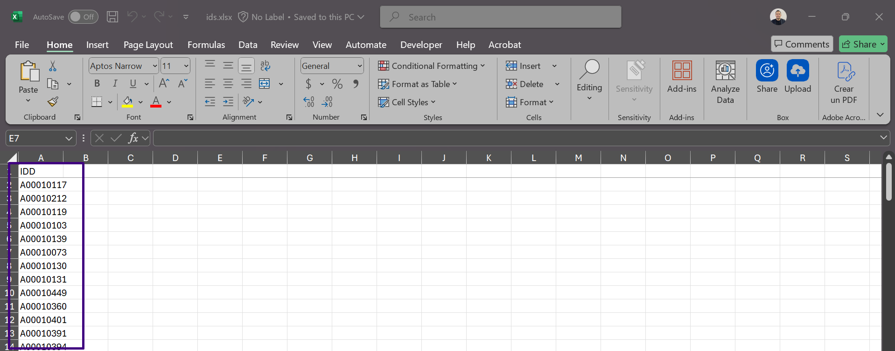
BCM – Crear selección de población
Communication Management BCM
12
12. Ejemplo de plantilla de Excel con relación de ID’s para la creación de la población.

Slide 67
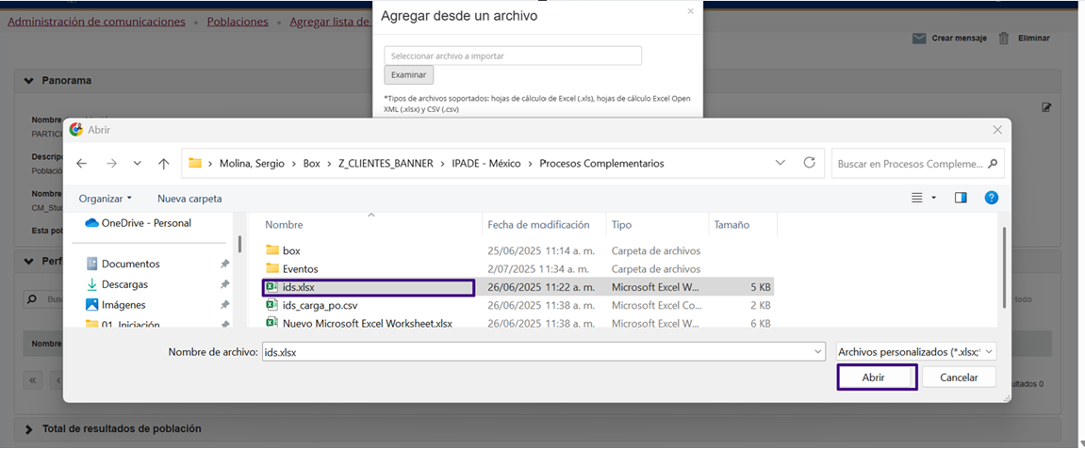
BCM – Crear selección de población
Communication Management BCM
13. Seleccionar el archivo de la población en la ubicación donde se encuentre guardado.
13
14. Se presiona el botón Abrir / Open.
14

Slide 68
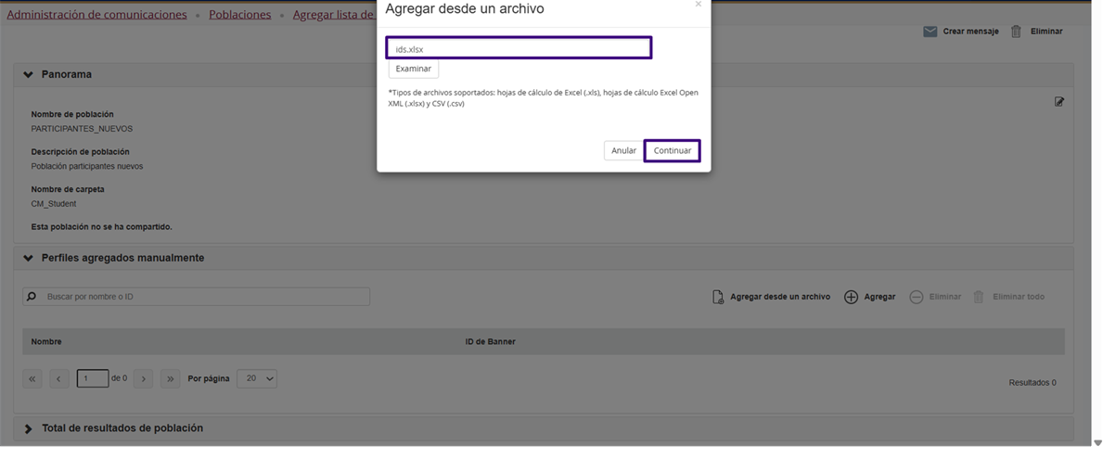
BCM – Crear selección de población
Communication Management BCM
15
15. Se relaciona el archivo seleccionado.
16
16. Se presiona el botón Continuar.

Slide 69
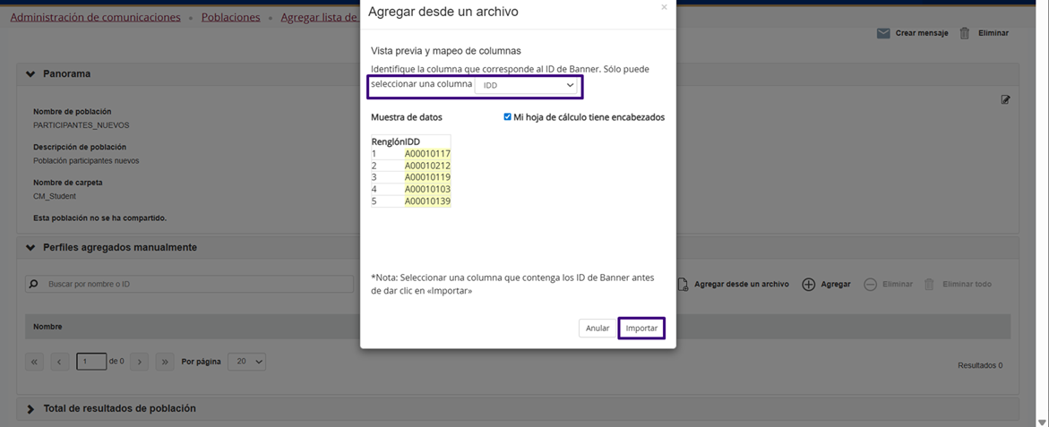
BCM – Crear selección de población
Communication Management BCM
17
17. Se debe indicar la columna del archivo en la que se relacionó el ID.
18. Se presiona el botón Importar.
18

Slide 70

BCM – Crear selección de población
Communication Management BCM
19
19. Se relaciona el resultado del proceso.
20. Se presiona el botón Finalizar.
20

Slide 71

BCM – Crear selección de población
Communication Management BCM
21
21. Se relacionan los ID’s procesados.

Slide 72
Opción Consultas

Slide 73

Consultas - Crear Selección de Población en BCM
Communication Management BCM
1
1. Desde esta opción se crea la selección de población con un query predefinido.

Slide 74

Consultas - Crear Selección de Población en BCM
Communication Management BCM
2. Presionar el botón Agregar.
2

Slide 75

Consultas - Crear Selección de Población en BCM
Communication Management BCM
3. Definir el nombre y la descripción de la consulta.
3
4. Seleccionar el nombre de la carpeta en la que será creada la consulta.
4
5. Definir el tipo de instrucción
5

Slide 76


Consultas - Crear Selección de Población en BCM
Communication Management BCM
8
8. Se genera mensaje de confirmación indicando que es una consulta válida.
6. Asignar la sentencia SQL con las condiciones requeridas para la selección de población de acuerdo con la necesidad de la Universidad.
Se debe seleccionar siempre el PIDM de la tabla.
6
7. Presionar el botón Validar.
7
9. Presionar el botón Guardar.
9

Slide 77


Consultas - Crear Selección de Población en BCM
Communication Management BCM
10. Se genera mensaje de confirmación indicando que el cambio se realizó con éxito.
10
11. Para publicar la selección de población necesario dar clic en el botón Publicar .
11

Slide 78


Consultas - Crear Selección de Población en BCM
Communication Management BCM
12
12. Se genera mensaje de confirmación indicando que la publicación se realizó con éxito.
13
13. Para extraer los IDs de la población, es necesario dar clic en el botón Generar población.

Slide 79

Consultas – Generar lista de población en BCM
Communication Management BCM
14. Definir el nombre y la descripción de la Población.
14
15. Definir si la población se generará de forma programada.
15
16. Definir si la población se generará de forma programada.
16
17. Definir si la población será o no compartida.
18. Presionar el botón Generar.
17
18

Slide 80

Visualizar población creada a partir de Consulta
Communication Management BCM
19. Se verifica que el estatus de la población es Ejecución pendiente.
19

Slide 81

Visualizar población creada a partir de Consulta
Communication Management BCM
20. Pasados unos minutos, se refresca la pantalla y se evidencia que el estatus cambia al estatus Disponible, donde ya se pueden visualizar la carga de los IDs.
20

Slide 82

Visualizar población creada a partir de Consulta
Communication Management BCM
21. Visualización de los IDs generados en la selección de población a partir de una consulta.
21

Slide 83
Publicar y Enviar Comunicaciones
Communication Management BCM

Slide 84
Administración de Comunicaciones – Crear Mensaje

Slide 85

Administración de Comunicaciones – Crear Mensaje
Communication Management BCM
1
1. Desde esta opción se consulta la selección de población para publicar y enviar comunicaciones.

Slide 86

Administración de Comunicaciones – Crear Mensaje
Communication Management BCM
3
3. Se habilita el botón Abrir, hacer click.
2. Se selecciona la población a la que se le desea enviar la comunicación
2

Slide 87

Administración de Comunicaciones – Crear Mensaje
Communication Management BCM
4. Se presenta el panorama general de la población.
5
4
5. Se presiona el botón Crear mensaje.

Slide 88

Administración de Comunicaciones – Crear Mensaje
Communication Management BCM
6
6. Se define el nombre de trabajo de comunicación.
7
7. Se selecciona o se busca la plantilla a utilizar.

Slide 89

Administración de Comunicaciones – Crear Mensaje
Communication Management BCM
8. Nombre de la plantilla definido.
8
9. Se define cómo se va a proceder con la comunicación:
Enviar ahora
Calendario de una sola vez
Calendario recurrente
9
10
10. Se relaciona la información del cuerpo del correo definido en la plantilla seleccionada.

Slide 90


Administración de Comunicaciones – Crear Mensaje
Communication Management BCM
12. Se genera mensaje de alerta, se valida la información y se presiona el botón Sí.
12
11. Se presiona el botón Enviar.
11

Slide 91
Administración de Comunicaciones – Trabajos de comunicación

Slide 92

Trabajos de Comunicación
Communication Management BCM
13
14
13. Se presenta el resumen de trabajo de comunicaciones, relacionando el estado del envío, la población, la plantilla, la fecha.
14. Se presenta el resumen de envío grupal, indicando los elementos o registros completados, en proceso, con error y detenidos.

Slide 93

Trabajos de Comunicación
Communication Management BCM
15. Se presenta el detalle de cada registro procesado y su respectivo estatus.
15

Slide 94

Trabajos de Comunicación
Communication Management BCM
16. Presionar el botón Trabajos de comunicación.
16

Slide 95

Trabajos de Comunicación
Communication Management BCM
17
17. Se presenta el estatus del trabajo de comunicación. Se selecciona el trabajo.

Slide 96
Administración de Comunicaciones – Bitácoras de errores

Slide 97

Plantillas, campos de datos y parámetros
Communication Management BCM
1. Desde esta opción se consulta la bitácora de comunicaciones y errores.
1

Slide 98

Plantillas, campos de datos y parámetros
Communication Management BCM
2. La bitácora de errores puede buscarse por nombre, ID de banner, fecha inicio y fecha fin.
2
3
3. La bitácora de errores relaciona la razón de la falla por la cual no se realizó el envío de la comunicación.

Slide 99

Plantillas, campos de datos y parámetros
Communication Management BCM
4. Presionar el botón Bitácora de comunicaciones.
4
5
5. La bitácora de comunicaciones relaciona los registros a los que se les envió la comunicación de forma exitosa. .

Slide 100

Tabla donde se almacena el status de los trabajos
Communication Management BCM
SELECT GCBGSND_CUMULATIVE_STATE, GCBGSND_ERROR_TEXT, GCBGSND_NAME, GCBGSND_ERROR_CODE, GCBGSND.*
FROM GCBGSND

Slide 101
RESUMEN
Communication Management BCM

Slide 102
RESUMEN
Communication Management BCM
Gestionar la Comunicación:
Se define la configuración de permisos para Communication Management.
Se define la configuración del servidor de correo.
Se define la configuración de plantillas.
Se define la selección de población.
Se realiza la publicación y el envío de comunicaciones.

Slide 103
MUCHAS GRACIAS
Nidia Beltran
nidia.beltran@ellucian.com

